Slide 1
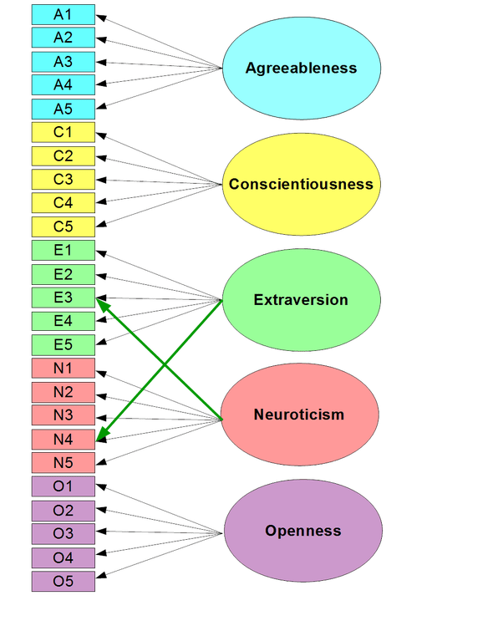
PHÂN TÍCH DỮ KIỆN
Môn: Phân tích thống kê dữ liệu nhiều biến
NHÓM: MSA

Slide 2
DANH SÁCH THÀNH VIÊN
1712333 – Tạ Tiến Thành Đạt
1712399 – Nguyễn Quí Em
1712400 – Châu Phương Gia
1712573 – Nguyễn Thế Lợi

Slide 3
MỤC LỤC
Giới thiệu và Động lực nghiên cứu
Phát biểu bài toán
Phương pháp giải
Cài đặt
Kết luận
Tài liệu tham khảo

Slide 4
Giới thiệu và Động lực nghiên cứu
Giới thiệu
Phân tích dữ kiện (Factor Analysis) là một phương pháp thống kê dùng để mô tả sự biến thiên của những biến có tương quan được quan sát bằng một số nhỏ hơn các biến không quan sát được gọi là nhân tố.
Sử dụng giống như một phương pháp giảm chiều dữ liệu hoặc như là một phương pháp phân tích cấu trúc bên dưới dữ liệu.
Được áp dụng vào các lĩnh vực trong khoa học hành vi, khoa học xã hội, tiếp thị, quản lý sản phẩm, vận trù học và các ngành khoa học dữ liệu.

Slide 5
Giới thiệu và Động lực nghiên cứu
Động lực nghiên cứu
Động lực về khoa học:
Mô tả cấu trúc hiệp phương sai của dữ liệu. Tìm ra các nhân tố ẩn bên dưới dữ liệu.
Xấp xỉ ma trận hiệp phương sai chi tiết hơn PCA.
Động lực về ứng dụng:
Tìm ra các nhân tố ẩn có thể giúp ta đưa ra được những quyết định quan trọng mà nếu chỉ nhìn qua dữ liệu bề nổi thì không thể biết được.
Đem lại lợi ích to lớn trong nhiều lĩnh vực như kinh tế, xã hội, tâm lý,…

Slide 6
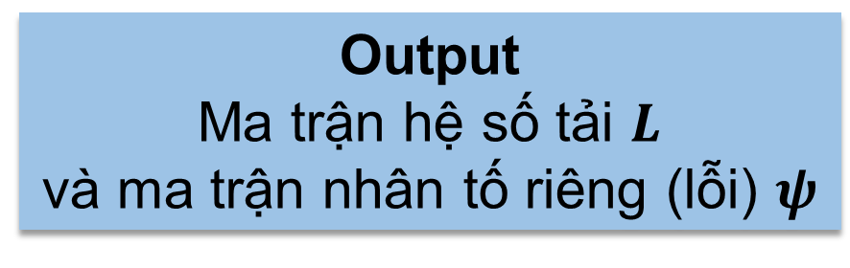
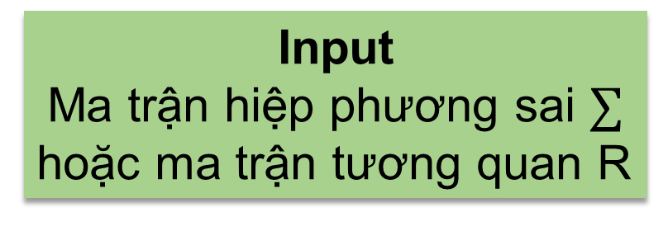
Phát biểu bài toán
Input - Output
Input Ma trận hiệp phương sai $∑$
hoặc ma trận tương quan R
Output Ma trận hệ số tải $L$ và ma trận nhân tố riêng (lỗi) $ψ$

Slide 7
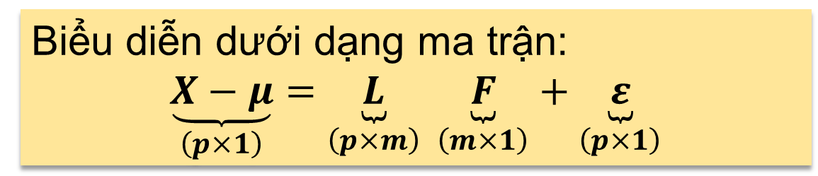
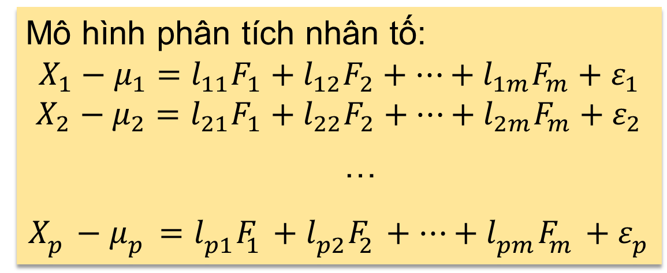
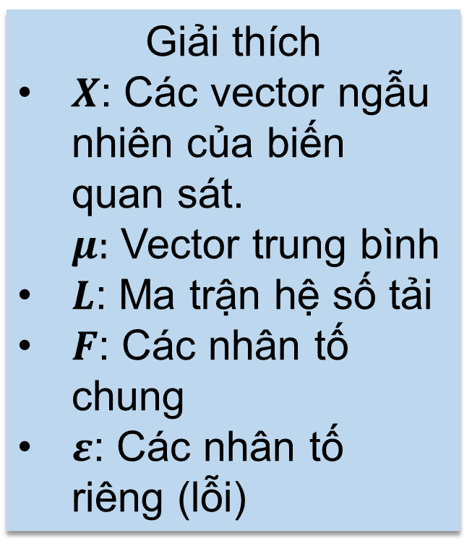
Phát biểu bài toán
Mô hình nhân tố trực giao
Mô hình phân tích nhân tố: $$X_{1}−μ_{1}=l_{11}F_{1}+l_{12}F_{2}+…+l_{1m}F_{m}+ε_{1}$$
$$X_{2}−μ_{2}=l_{21}F_{1}+l_{22}F_{2}+…+l_{2m}F_{m}+ε_{2}$$
…
$$X_{p}−μ_{p}=l_{p1}F_{1}+l_{p2}F_{2}+…+l_{pm}F_{m}+ε_{p}$$
Giải thích
$X$: Các vector ngẫu nhiên của biến quan sát. $μ:$ Vector trung bình
$L$: Ma trận hệ số tải
$F$: Các nhân tố chung
$ε$: Các nhân tố riêng (lỗi)
Biểu diễn dưới dạng ma trận: $$\underset{\left(p×1\right)}{\underbrace{X−μ}}=\underset{\left(p×m\right)}{\underbrace{L}} \underset{\left(m×1\right)}{\underbrace{F}}+\underset{\left(p×1\right)}{\underbrace{ε}}$$

Slide 8
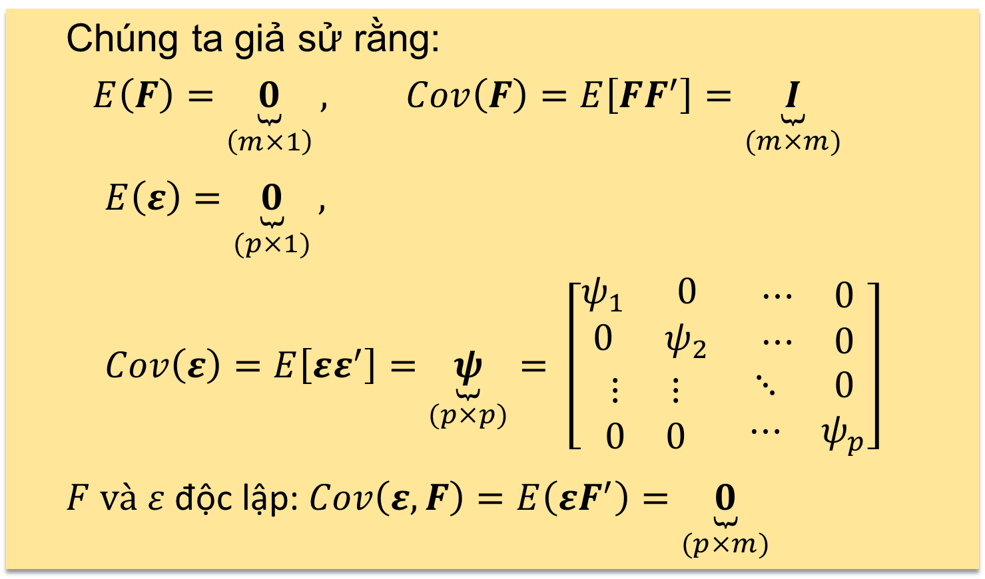
Phát biểu bài toán
Mô hình nhân tố trực giao
Có quá nhiều biến quan sát => Xác định mô hình trực tiếp là rất khó khăn
Chúng ta giả sử rằng: $$E\left(F\right)=\underset{\left(m×1\right)}{\underbrace{0}}, Cov\left(F\right)=E\left[FF^{′}\right]=\underset{(m×m)}{\underbrace{I}}$$
$$E\left(ε\right)=\underset{(p×1)}{\underbrace{0}}, Cov\left(ε\right)=E\left[εε^{′}\right]=\underset{(p×p)}{\underbrace{ψ}}= \left[\begin{matrix}\begin{matrix}ψ_{1} & 0 \\ 0 & ψ_{2}\end{matrix} & \begin{matrix}⋯ & 0 \\ ⋯ & 0\end{matrix} \\ \begin{matrix}⋮ & ⋮ \\ 0 & 0\end{matrix} & \begin{matrix}⋱ & 0 \\ ⋯ & ψ_{p}\end{matrix}\end{matrix}\right]$$
$F và ε$ độc lập:$Cov\left(ε, F\right)=E\left(εF^{′}\right)=\underset{(p×m)}{\underbrace{0}}$

Slide 9
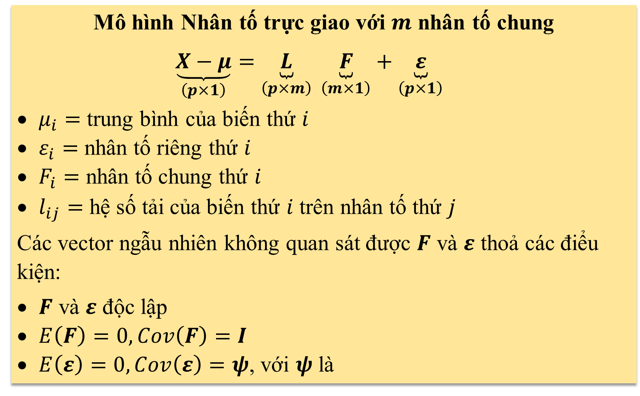
Phát biểu bài toán
Mô hình nhân tố trực giao
Mô hình Nhân tố trực giao với $m$ nhân tố chung
$$\underset{\left(p×1\right)}{\underbrace{X−μ}}=\underset{\left(p×m\right)}{\underbrace{L}} \underset{\left(m×1\right)}{\underbrace{F}}+\underset{\left(p×1\right)}{\underbrace{ε}}$$
$μ_{i}=$ trung bình của biến thứ $i$
$ε_{i}=$ nhân tố riêng thứ $i$
$F_{i}=$ nhân tố chung thứ $i$
$l_{ij}=$ hệ số tải của biến thứ $i$ trên nhân tố thứ $j$
Các vector ngẫu nhiên không quan sát được $F$ và $ε$ thoả các điểu kiện:
$F$ và $ε$ độc lập
$E\left(F\right)=0, Cov\left(F\right)=I$
$E\left(ε\right)=0, Cov\left(ε\right)=ψ$, với $ψ$ là

Slide 10
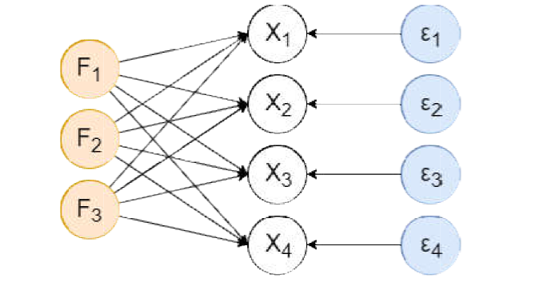
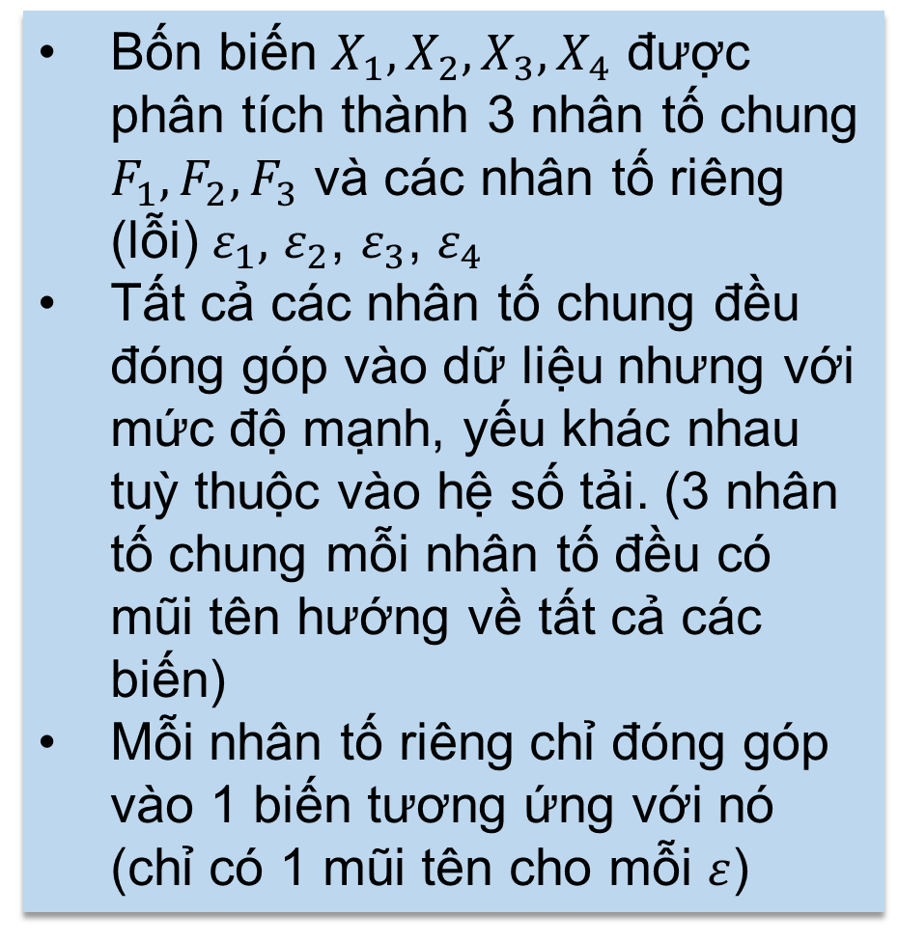
Phát biểu bài toán
Mô hình nhân tố trực giao
Bốn biến $X_{1}, X_{2},X_{3},X_{4}$ được phân tích thành 3 nhân tố chung $F_{1},F_{2},F_{3}$ và các nhân tố riêng (lỗi) $ε_{1},$ $ε_{2}$, $ε_{3}$, $ε_{4}$
Tất cả các nhân tố chung đều đóng góp vào dữ liệu nhưng với mức độ mạnh, yếu khác nhau tuỳ thuộc vào hệ số tải. (3 nhân tố chung mỗi nhân tố đều có mũi tên hướng về tất cả các biến)
Mỗi nhân tố riêng chỉ đóng góp vào 1 biến tương ứng với nó (chỉ có 1 mũi tên cho mỗi $ε$)
Hình ảnh minh hoạ về phân tích dữ kiện

Slide 11
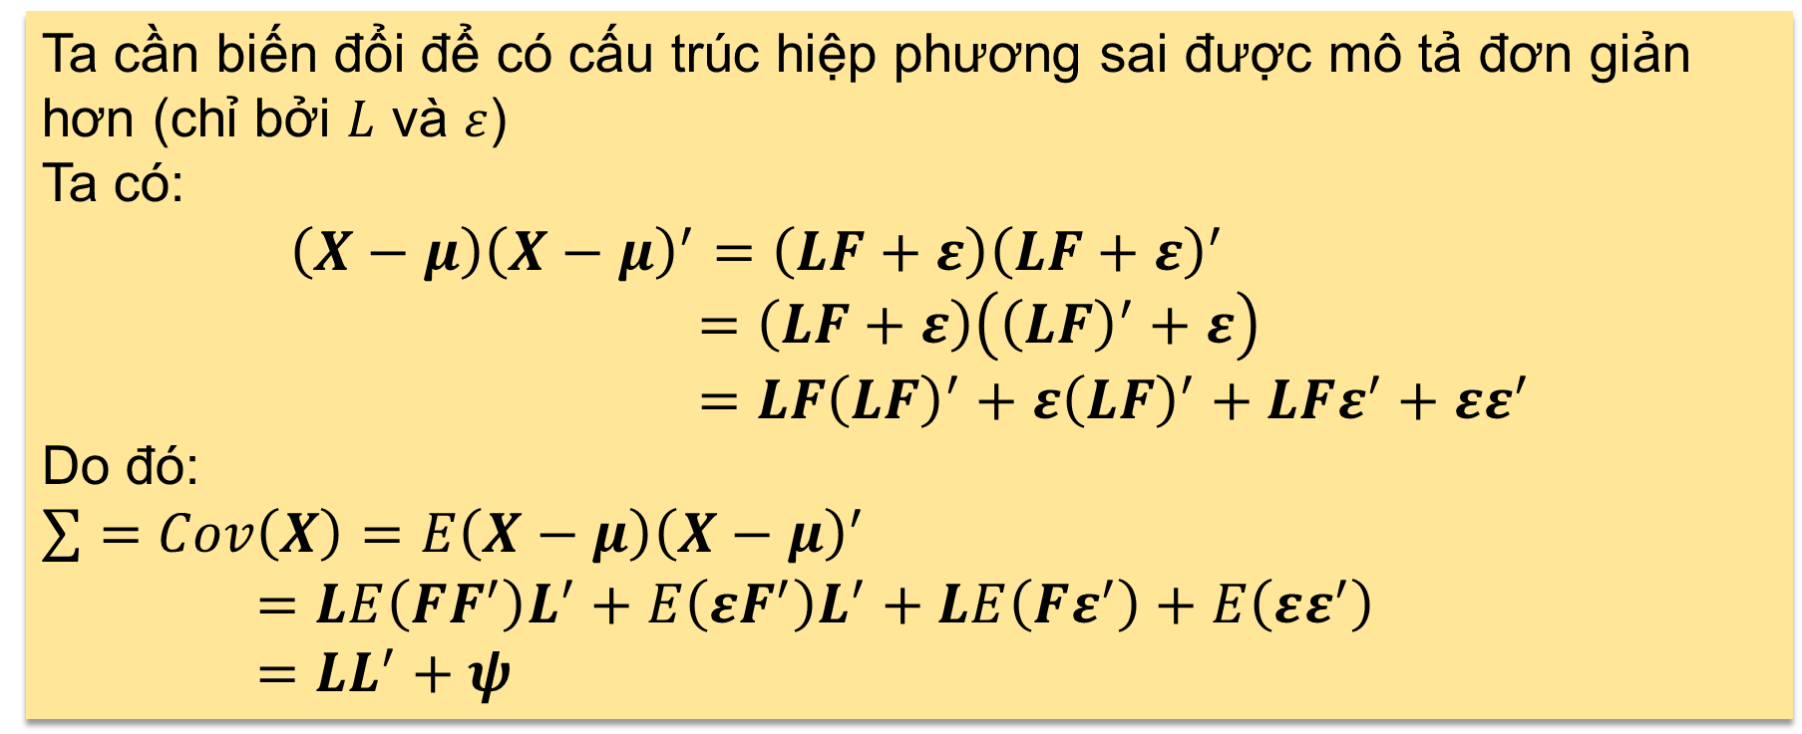
Phát biểu bài toán
Cấu trúc Hiệp phương sai cho Mô hình nhân tố trực giao
Ta cần biến đổi để có cấu trúc hiệp phương sai được mô tả đơn giản hơn (chỉ bởi $L$ và $ε$) Ta có: $$\left(X−μ\right){\left(X−μ\right)}^{′}=\left(LF+ε\right){\left(LF+ε\right)}^{′} \\ =\left(LF+ε\right)\left({\left(LF\right)}^{′}+ε\right) \\ =LF{\left(LF\right)}^{′}+ε{\left(LF\right)}^{′}+LFε^{′}+εε^{′}$$
Do đó: $\sum{=}$ $Cov\left(X\right)=E\left(X−μ\right){\left(X−μ\right)}^{′}$
$=LE\left(FF^{′}\right)L^{′}+E\left(εF^{′}\right)L^{′}+LE\left(Fε^{′}\right)+E\left(εε^{′}\right)$
$=LL^{′}+ψ$

Slide 12
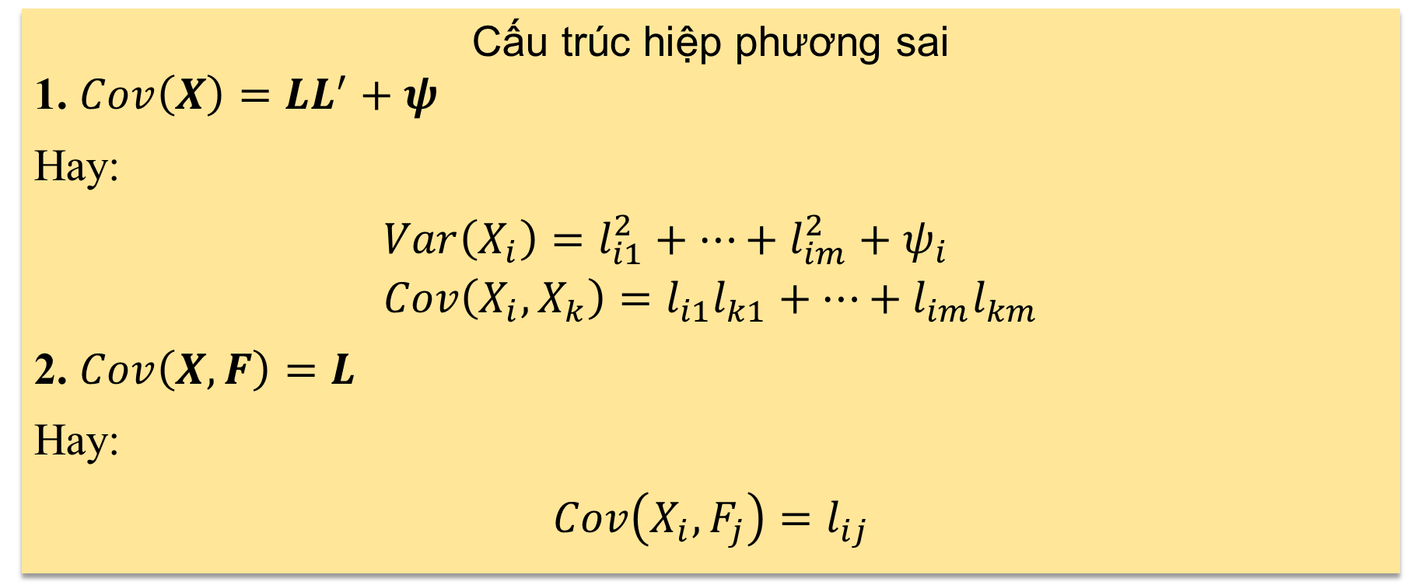
Phát biểu bài toán
Cấu trúc Hiệp phương sai cho Mô hình nhân tố trực giao
Cấu trúc hiệp phương sai
1. $Cov\left(X\right)=LL^{′}+ψ$
Hay:
$$Var\left(X_{i}\right)=l_{i1}^{2}+…+l_{im}^{2}+ψ_{i} \\ Cov\left(X_{i}, X_{k}\right)=l_{i1}l_{k1}+…+l_{im}l_{km}$$
2. $Cov\left(X,F\right)=L$
Hay:
$$Cov\left(X_{i},F_{j}\right)=l_{ij}$$

Slide 13
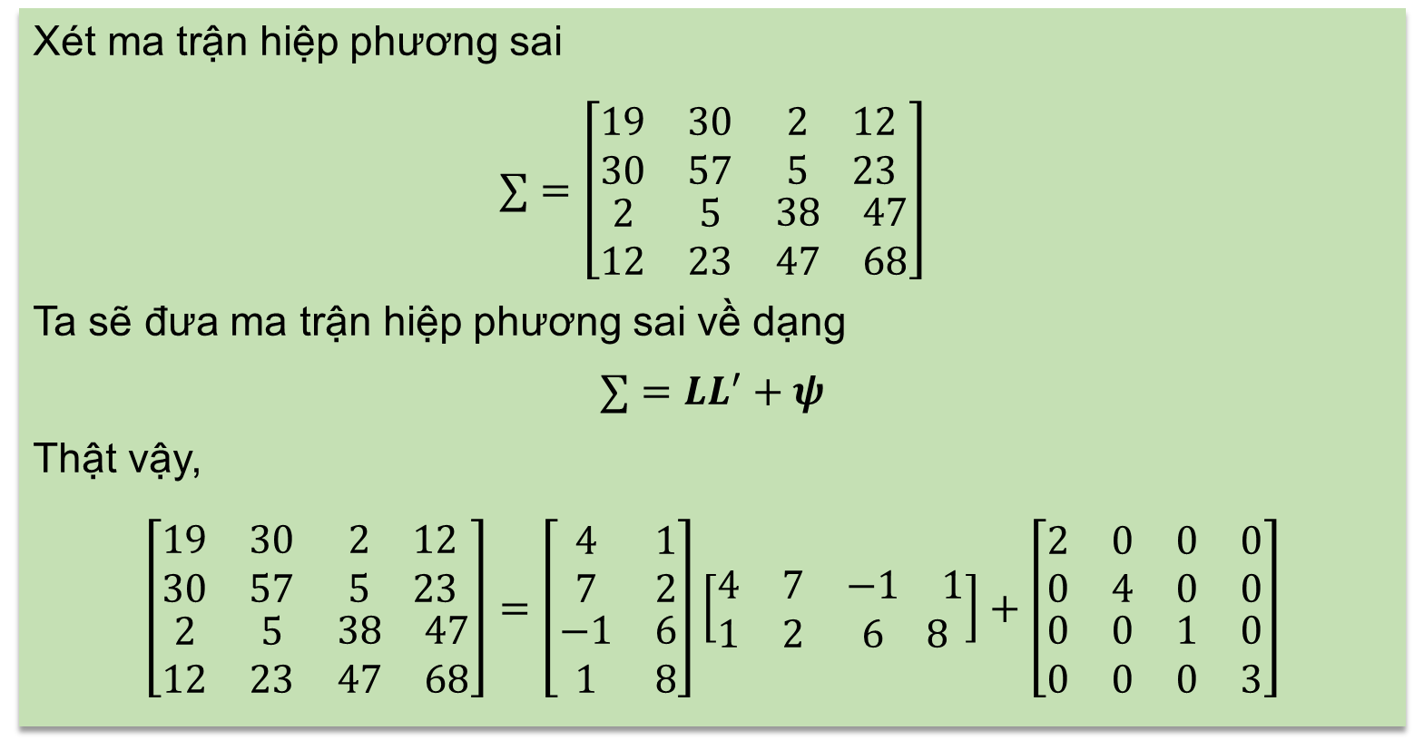
Phát biểu bài toán
Kiểm tra cấu trúc hiệp phương sai
Cấu trúc này liệu có đúng? Cần kiểm tra lại!
Xét ma trận hiệp phương sai
$$∑=\left[\begin{matrix}\begin{matrix}19 & 30 \\ 30 & 57\end{matrix} & \begin{matrix}2 & 12 \\ 5 & 23\end{matrix} \\ \begin{matrix}2 & 5 \\ 12 & 23\end{matrix} & \begin{matrix}38 & 47 \\ 47 & 68\end{matrix}\end{matrix}\right]$$
Ta sẽ đưa ma trận hiệp phương sai về dạng
$$∑=LL^{′}+ψ$$
Thật vậy,
$$\left[\begin{matrix}\begin{matrix}19 & 30 \\ 30 & 57\end{matrix} & \begin{matrix}2 & 12 \\ 5 & 23\end{matrix} \\ \begin{matrix}2 & 5 \\ 12 & 23\end{matrix} & \begin{matrix}38 & 47 \\ 47 & 68\end{matrix}\end{matrix}\right]=\left[\begin{matrix}\begin{matrix}4 \\ 7\end{matrix} & \begin{matrix}1 \\ 2\end{matrix} \\ \begin{matrix}−1 \\ 1\end{matrix} & \begin{matrix}6 \\ 8\end{matrix}\end{matrix}\right]\left[\begin{matrix}\begin{matrix}4 & 7\end{matrix} & \begin{matrix}−1 & 1\end{matrix} \\ \begin{matrix}1 & 2\end{matrix} & \begin{matrix}6 & 8\end{matrix}\end{matrix}\right]+\left[\begin{matrix}\begin{matrix}2 & 0 \\ 0 & 4\end{matrix} & \begin{matrix}0 & 0 \\ 0 & 0\end{matrix} \\ \begin{matrix}0 & 0 \\ 0 & 0\end{matrix} & \begin{matrix}1 & 0 \\ 0 & 3\end{matrix}\end{matrix}\right]$$

Slide 14
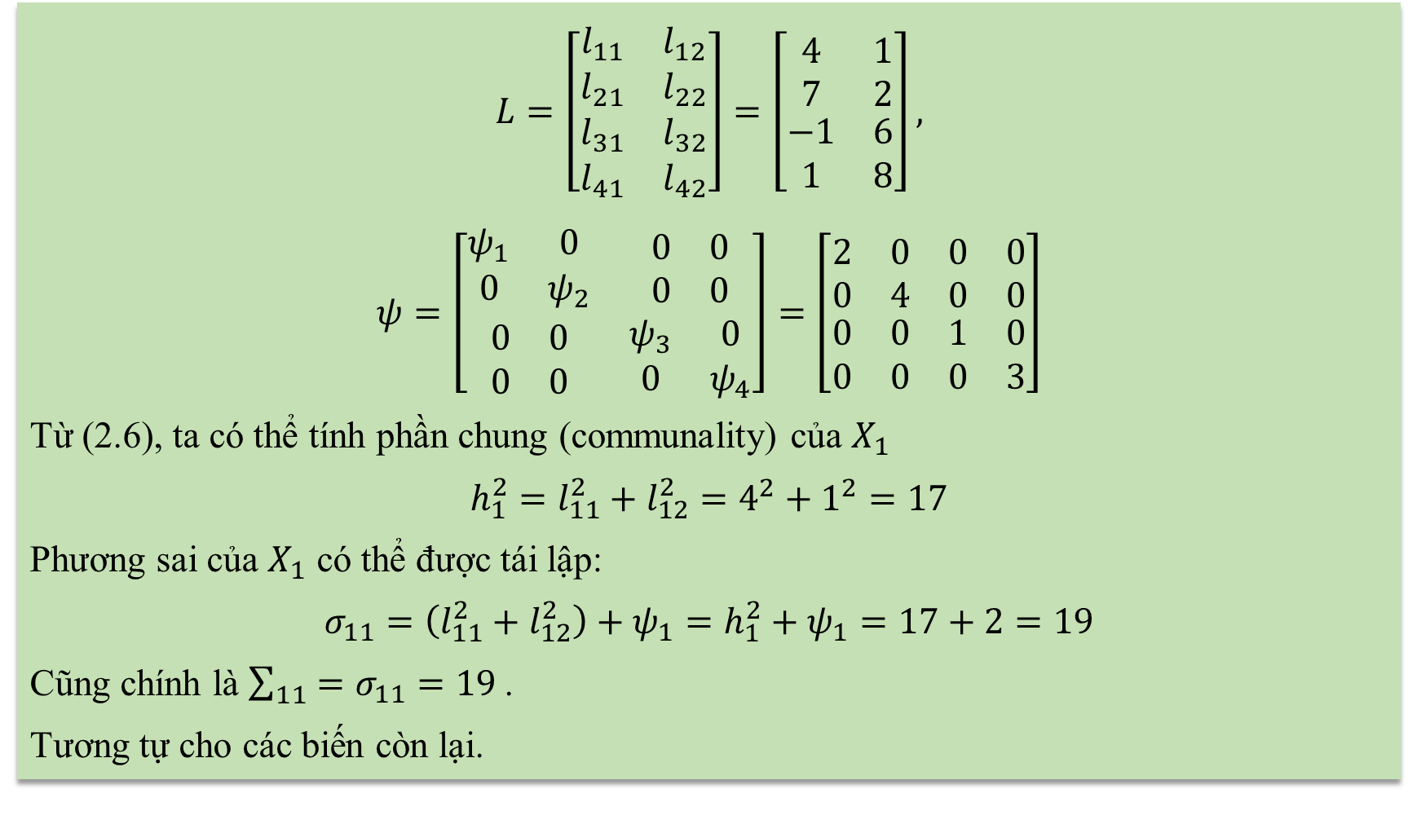
Phát biểu bài toán
Kiểm tra cấu trúc hiệp phương sai
$$L=\left[\begin{matrix}\begin{matrix}l_{11} \\ l_{21}\end{matrix} & \begin{matrix}l_{12} \\ l_{22}\end{matrix} \\ \begin{matrix}l_{31} \\ l_{41}\end{matrix} & \begin{matrix}l_{32} \\ l_{42}\end{matrix}\end{matrix}\right]=\left[\begin{matrix}\begin{matrix}4 \\ 7\end{matrix} & \begin{matrix}1 \\ 2\end{matrix} \\ \begin{matrix}−1 \\ 1\end{matrix} & \begin{matrix}6 \\ 8\end{matrix}\end{matrix}\right],$$
$$ψ=\left[\begin{matrix}\begin{matrix}ψ_{1} & 0 \\ 0 & ψ_{2}\end{matrix} & \begin{matrix}0 & 0 \\ 0 & 0\end{matrix} \\ \begin{matrix}0 & 0 \\ 0 & 0\end{matrix} & \begin{matrix}ψ_{3} & 0 \\ 0 & ψ_{4}\end{matrix}\end{matrix}\right]=\left[\begin{matrix}\begin{matrix}2 & 0 \\ 0 & 4\end{matrix} & \begin{matrix}0 & 0 \\ 0 & 0\end{matrix} \\ \begin{matrix}0 & 0 \\ 0 & 0\end{matrix} & \begin{matrix}1 & 0 \\ 0 & 3\end{matrix}\end{matrix}\right]$$
Từ (2.6), ta có thể tính phần chung (communality) của $X_{1}$
$$h_{1}^{2}=l_{11}^{2}+l_{12}^{2}=4^{2}+1^{2}=17$$
Phương sai của $X_{1}$ có thể được tái lập:
$$σ_{11}=\left(l_{11}^{2}+l_{12}^{2}\right)+ψ_{1}=h_{1}^{2}+ψ_{1}=17+2=19$$
Cũng chính là $\sum_{11}{=σ_{11}=19}$.
Tương tự cho các biến còn lại.

Slide 15


Phát biểu bài toán
Tuy nhiên, không phải ma trận hiệp phương sai nào cũng có thể phân tích được thành dạng $LL^{′}+ψ$ với số nhân tố m < số biến quan sát p.
Ta cần các phương pháp ước lượng và xoay nhân tố để giải bài toán này!

Slide 16
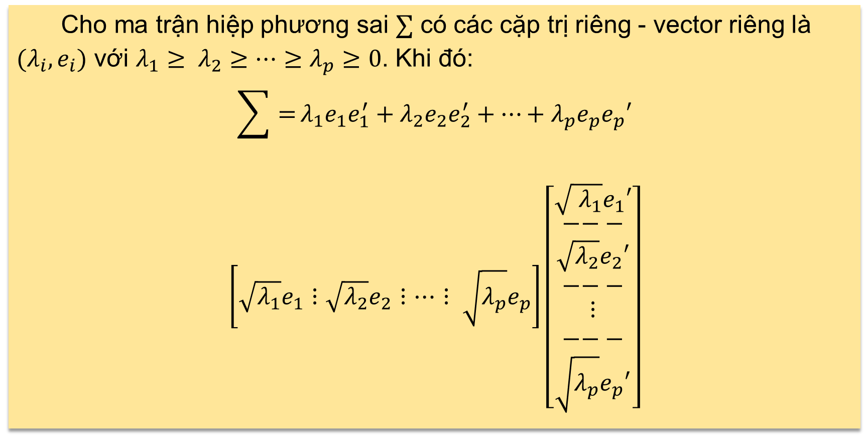
Phương pháp giải
Phân tích thành phần chính (PCA)
Cho ma trận hiệp phương sai $∑$ có các cặp trị riêng - vector riêng là $(λ_{i},e_{i})$ với $λ_{1}≥ λ_{2}≥…≥λ_{p}≥0$. Khi đó: $$\sum{=}λ_{1}e_{1}e_{1}^{′}+λ_{2}e_{2}e_{2}^{′}+…+λ_{p}e_{p}e_{p}′$$
$$\left[\sqrt{λ_{1}}e_{1}⋮\sqrt{λ_{2}}e_{2}⋮…⋮ \sqrt{λ_{p}}e_{p}\right]\left[\begin{matrix}\sqrt{ λ_{1}}e_{1}′ \\ \begin{matrix}−−− \\ \sqrt{λ_{2}}e_{2}′ \\ −−−\end{matrix} \\ \begin{matrix}⋮ \\ −−− \\ \sqrt{λ_{p}}e_{p}′\end{matrix}\end{matrix}\right]$$

Slide 17
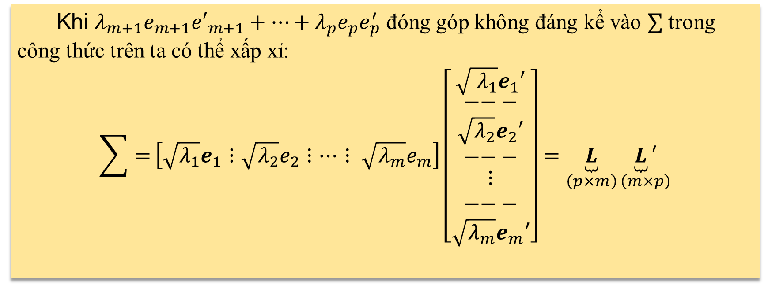
Phương pháp giải
Phân tích thành phần chính (PCA)
Khi $λ_{m+1}e_{m+1}{e′}_{m+1}+…+λ_{p}e_{p}e_{p}^{′}$ đóng góp không đáng kể vào $∑$ trong công thức trên ta có thể xấp xỉ: $$\sum{=}\left[\sqrt{λ_{1}}e_{1}⋮\sqrt{λ_{2}}e_{2}⋮…⋮ \sqrt{λ_{m}}e_{m}\right]\left[\begin{matrix}\sqrt{ λ_{1}}e_{1}′ \\ \begin{matrix}−−− \\ \sqrt{λ_{2}}e_{2}′ \\ −−−\end{matrix} \\ \begin{matrix}⋮ \\ −−− \\ \sqrt{λ_{m}}e_{m}′\end{matrix}\end{matrix}\right]=\underset{\left(p×m\right)}{\underbrace{L}}\underset{\left(m×p\right)}{\underbrace{L}′}$$

Slide 18
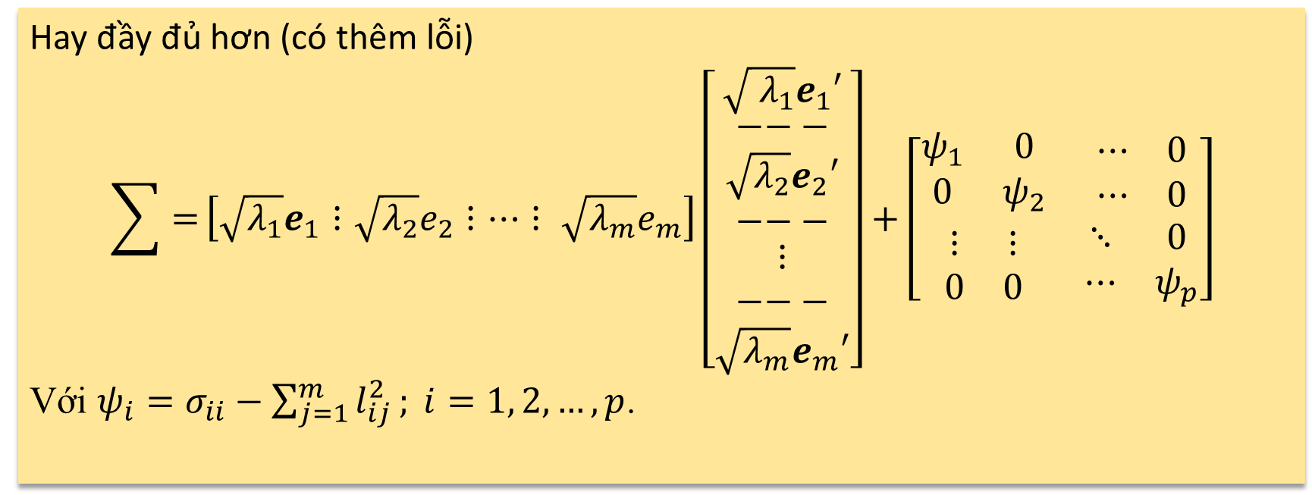
Phương pháp giải
Phân tích thành phần chính (PCA)
Hay đầy đủ hơn (có thêm lỗi) $$\sum{=}\left[\sqrt{λ_{1}}e_{1}⋮\sqrt{λ_{2}}e_{2}⋮…⋮ \sqrt{λ_{m}}e_{m}\right]\left[\begin{matrix}\sqrt{ λ_{1}}e_{1}′ \\ \begin{matrix}−−− \\ \sqrt{λ_{2}}e_{2}′ \\ −−−\end{matrix} \\ \begin{matrix}⋮ \\ −−− \\ \sqrt{λ_{m}}e_{m}′\end{matrix}\end{matrix}\right]+\left[\begin{matrix}\begin{matrix}ψ_{1} & 0 \\ 0 & ψ_{2}\end{matrix} & \begin{matrix}⋯ & 0 \\ ⋯ & 0\end{matrix} \\ \begin{matrix}⋮ & ⋮ \\ 0 & 0\end{matrix} & \begin{matrix}⋱ & 0 \\ ⋯ & ψ_{p}\end{matrix}\end{matrix}\right]$$ Với $ψ_{i}=σ_{ii}−\sum_{j=1}^{m}{l_{ij}^{2}}; i=1, 2,…, p$.

Slide 19

Phương pháp giải
Phân tích thành phần chính (PCA)
Tịnh tiến các biến quan sát về tâm $$x_{j}−\overline{x}=\left[\begin{matrix}\begin{matrix}x_{j1} \\ x_{j2}\end{matrix} \\ \begin{matrix}⋮ \\ x_{jp}\end{matrix}\end{matrix}\right]−\left[\begin{matrix}\begin{matrix}\overline{x_{1}} \\ \overline{x_{2}}\end{matrix} \\ \begin{matrix}⋮ \\ \overline{x_{p}}\end{matrix}\end{matrix}\right]=\left[\begin{matrix}\begin{matrix}x_{j1}−\overline{x_{1}} \\ x_{j2}−\overline{x_{2}}\end{matrix} \\ \begin{matrix}⋮ \\ x_{jp}−\overline{x_{p}}\end{matrix}\end{matrix}\right], j=1, 2, …, n$$

Slide 20
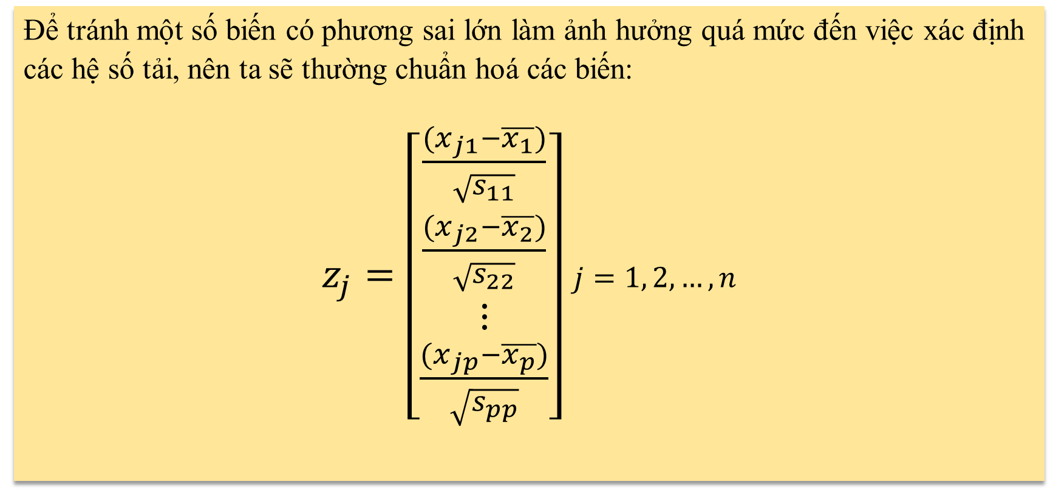
Phương pháp giải
Phân tích thành phần chính (PCA)
Để tránh một số biến có phương sai lớn làm ảnh hưởng quá mức đến việc xác định các hệ số tải, nên ta sẽ thường chuẩn hoá các biến:
$z_{j}=\left[\begin{matrix}\begin{matrix}\frac{(x_{j1}−\overline{x_{1}})}{\sqrt{s_{11}}} \\ \frac{(x_{j2}−\overline{x_{2}})}{\sqrt{s_{22}}}\end{matrix} \\ \begin{matrix}⋮ \\ \frac{(x_{jp}−\overline{x_{p}})}{\sqrt{s_{pp}}}\end{matrix}\end{matrix}\right]$ $j=1, 2, …,n$

Slide 21
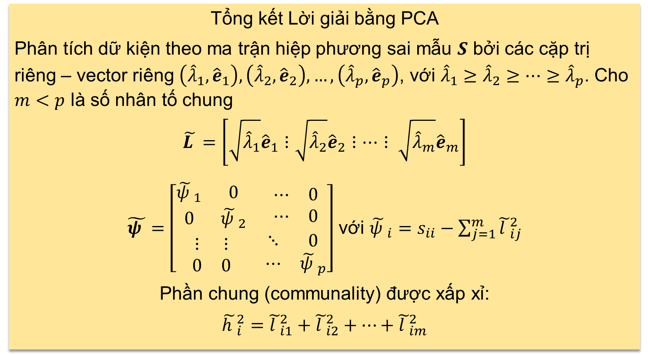
Phương pháp giải
Phân tích thành phần chính (PCA)
Tổng kết Lời giải bằng PCA
Phân tích dữ kiện theo ma trận hiệp phương sai mẫu $S$ bởi các cặp trị riêng – vector riêng $\left({\hat{λ}}_{1}, {\hat{e}}_{1}\right), \left({\hat{λ}}_{2}, {\hat{e}}_{2}\right),…,\left({\hat{λ}}_{p}, {\hat{e}}_{p}\right)$, với ${\hat{λ}}_{1}≥{\hat{λ}}_{2}≥…≥{\hat{λ}}_{p}$. Cho $m<p$ là số nhân tố chung $$\tilde{L }=\left[\sqrt{{\hat{λ}}_{1}}{\hat{e}}_{1}⋮\sqrt{{\hat{λ}}_{2}}{\hat{e}}_{2}⋮…⋮ \sqrt{{\hat{λ}}_{m}}{\hat{e}}_{m}\right]$$
$\tilde{ψ }=\left[\begin{matrix}\begin{matrix}{\tilde{ψ }}_{1} & 0 \\ 0 & {\tilde{ψ }}_{2}\end{matrix} & \begin{matrix}⋯ & 0 \\ ⋯ & 0\end{matrix} \\ \begin{matrix}⋮ & ⋮ \\ 0 & 0\end{matrix} & \begin{matrix}⋱ & 0 \\ ⋯ & {\tilde{ψ }}_{p}\end{matrix}\end{matrix}\right]$ với ${\tilde{ψ }}_{i}=s_{ii}−\sum_{j=1}^{m}{{\tilde{l }}_{ij}^{2}}$
Phần chung (communality) được xấp xỉ:
$${\tilde{h }}_{i}^{2}={\tilde{l }}_{i1}^{2}+{\tilde{l }}_{i2}^{2}+…+{\tilde{l }}_{im}^{2}$$

Slide 22
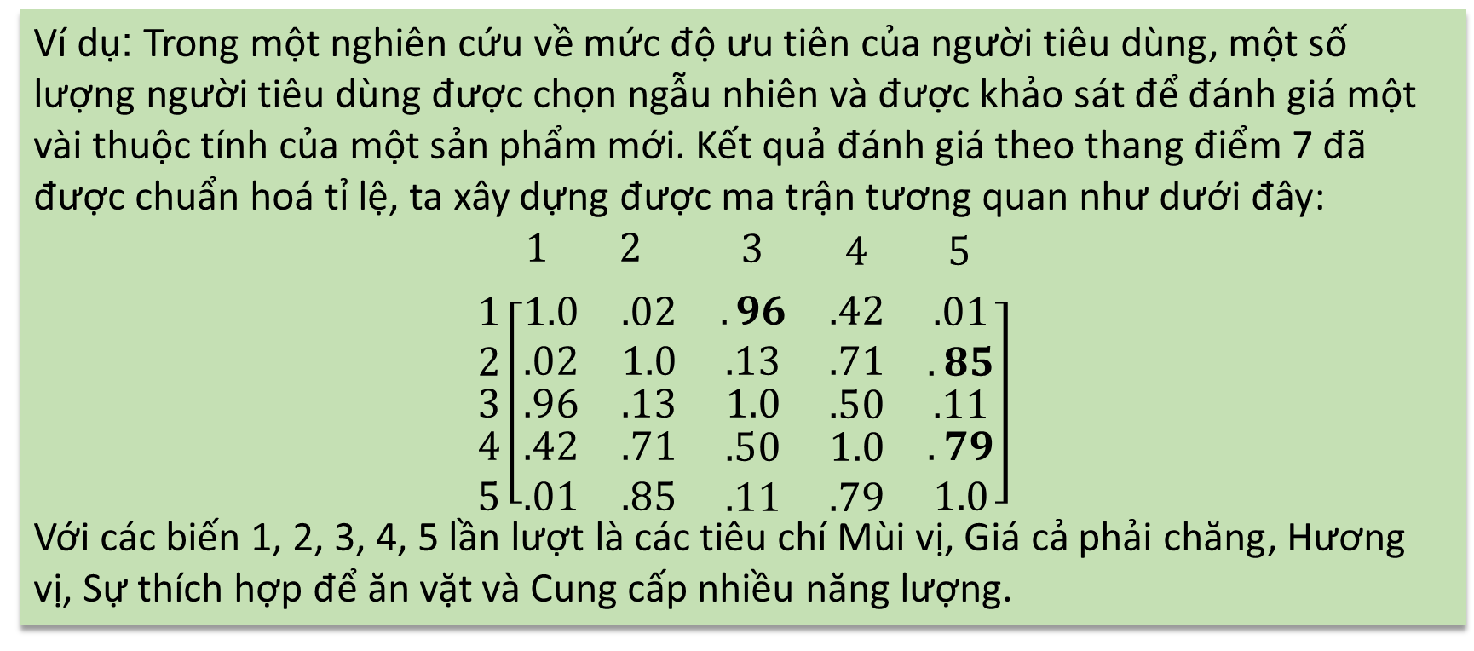
Phương pháp giải
Phân tích thành phần chính (PCA)
Ví dụ: Trong một nghiên cứu về mức độ ưu tiên của người tiêu dùng, một số lượng người tiêu dùng được chọn ngẫu nhiên và được khảo sát để đánh giá một vài thuộc tính của một sản phẩm mới. Kết quả đánh giá theo thang điểm 7 đã được chuẩn hoá tỉ lệ, ta xây dựng được ma trận tương quan như dưới đây:
$$\begin{matrix}1 & 2 & \begin{matrix}3 & \begin{matrix}4 & 5\end{matrix}\end{matrix}\end{matrix}$$
$$\begin{matrix}\begin{matrix}\begin{matrix}1 \\ 2\end{matrix} \\ 3\end{matrix} \\ 4 \\ 5\end{matrix}\left[\begin{matrix}\begin{matrix}1.0 \\ .02 \\ \begin{matrix}.96 \\ \begin{matrix}.42 \\ .01\end{matrix}\end{matrix}\end{matrix} & \begin{matrix}\begin{matrix}\begin{matrix}.02 \\ 1.0\end{matrix} \\ .13\end{matrix} \\ .71 \\ .85\end{matrix} & \begin{matrix}\begin{matrix}\begin{matrix}\begin{matrix}.96 \\ .13\end{matrix} \\ 1.0\end{matrix} \\ .50 \\ .11\end{matrix} & \begin{matrix}\begin{matrix}\begin{matrix}\begin{matrix}.42 \\ .71\end{matrix} \\ .50\end{matrix} \\ 1.0 \\ .79\end{matrix} & \begin{matrix}\begin{matrix}\begin{matrix}.01 \\ .85\end{matrix} \\ .11\end{matrix} \\ .79 \\ 1.0\end{matrix}\end{matrix}\end{matrix}\end{matrix}\right]$$
Với các biến 1, 2, 3, 4, 5 lần lượt là các tiêu chí Mùi vị, Giá cả phải chăng, Hương vị, Sự thích hợp để ăn vặt và Cung cấp nhiều năng lượng.

Slide 23
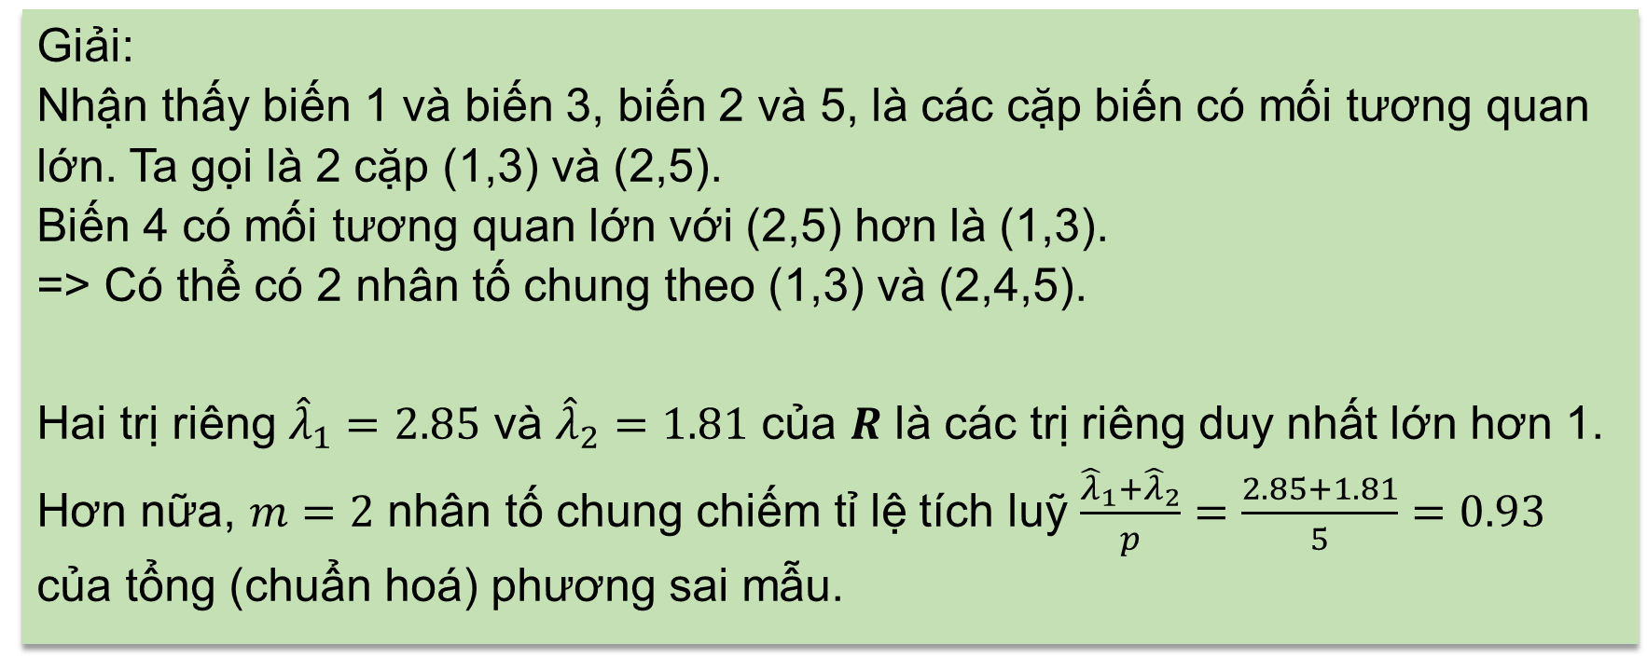
Phương pháp giải
Phân tích thành phần chính (PCA)
Giải: Nhận thấy biến 1 và biến 3, biến 2 và 5, là các cặp biến có mối tương quan lớn. Ta gọi là 2 cặp (1,3) và (2,5). Biến 4 có mối tương quan lớn với (2,5) hơn là (1,3). => Có thể có 2 nhân tố chung theo (1,3) và (2,4,5).
Hai trị riêng ${\hat{λ}}_{1}=2.85$ và ${\hat{λ}}_{2}=1.81$ của $R$ là các trị riêng duy nhất lớn hơn 1. Hơn nữa, $m=2$ nhân tố chung chiếm tỉ lệ tích luỹ $\frac{{\hat{λ}}_{1}+{\hat{λ}}_{2}}{p}=\frac{2.85+1.81}{5}=0.93$ của tổng (chuẩn hoá) phương sai mẫu.

Slide 24
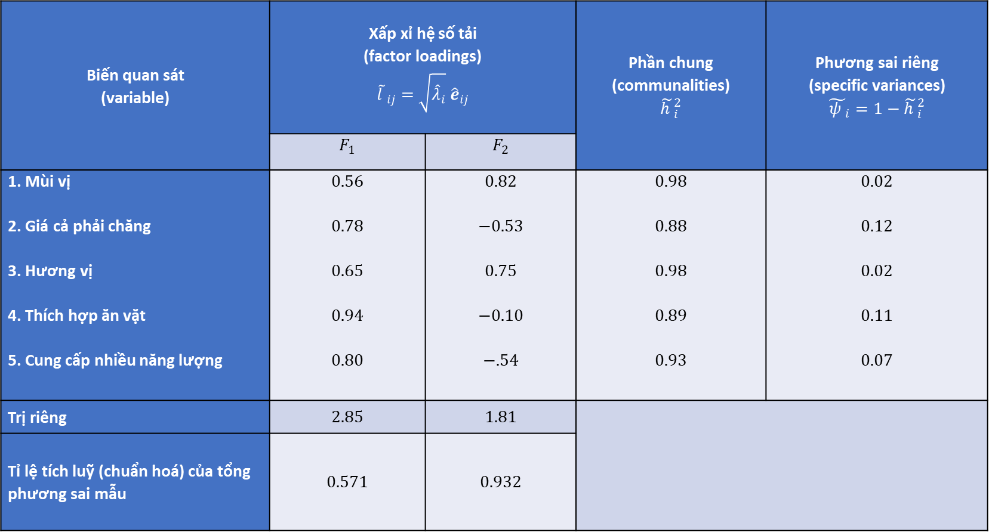
Phương pháp giải
Phân tích thành phần chính (PCA)
Biến quan sát (variable) | Xấp xỉ hệ số tải (factor loadings) $${\tilde{l }}_{ij}=\sqrt{{\hat{λ}}_{i}} {\hat{e}}_{ij}$$ |  | Phần chung (communalities) $${\tilde{h }}_{i}^{2}$$ | Phương sai riêng (specific variances) $${\tilde{ψ }}_{i}=1−{\tilde{h }}_{i}^{2}$$
 | $$F_{1}$$ | $$F_{2}$$
1. Mùi vị 2. Giá cả phải chăng 3. Hương vị 4. Thích hợp ăn vặt 5. Cung cấp nhiều năng lượng | $$0.56$$ $$0.78$$ $$0.65$$ $$0.94$$ $$0.80$$ | $$0.82$$ $$−0.53$$ $$0.75$$ $$−0.10$$ $$−.54$$ | $$0.98$$ $$0.88$$ $$0.98$$ $$0.89$$ $$0.93$$ | $$0.02$$ $$0.12$$ $$0.02$$ $$0.11$$ $$0.07$$
Trị riêng | $$2.85$$ | $$1.81$$
Tỉ lệ tích luỹ (chuẩn hoá) của tổng phương sai mẫu | $$0.571$$ | $$0.932$$

Slide 25

Phương pháp giải
Phân tích thành phần chính (PCA)
Ta sẽ kiểm tra xem các kết quả trên có được chấp nhận hay không bằng cách tái lập lại ma trận tương quan $R$, nếu kết quả là xấp xỉ $R$ ban đầu thì mô hình hai nhân tố chúng ta đưa ra là đúng.

Slide 26
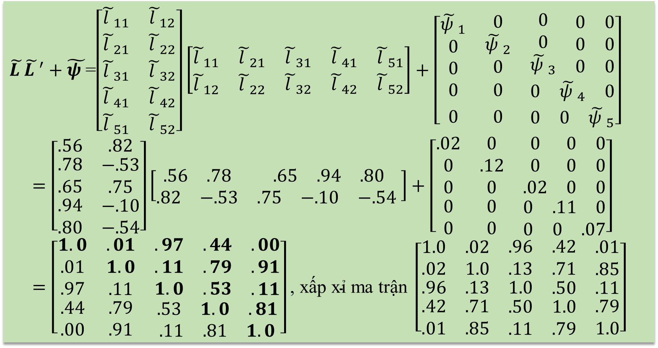
Phương pháp giải
Phân tích thành phần chính (PCA)
$\tilde{L }{\tilde{L }}^{′}+\tilde{ψ }$=$\left[\begin{matrix}{\tilde{l }}_{11} & {\tilde{l }}_{12} \\ \begin{matrix}{\tilde{l }}_{21} \\ {\tilde{l }}_{31} \\ \begin{matrix}{\tilde{l }}_{41} \\ {\tilde{l }}_{51}\end{matrix}\end{matrix} & \begin{matrix}{\tilde{l }}_{22} \\ {\tilde{l }}_{32} \\ \begin{matrix}{\tilde{l }}_{42} \\ {\tilde{l }}_{52}\end{matrix}\end{matrix}\end{matrix}\right]\left[\begin{matrix}\begin{matrix}{\tilde{l }}_{11} & {\tilde{l }}_{21}\end{matrix} & \begin{matrix}{\tilde{l }}_{31} & {\tilde{l }}_{41} & {\tilde{l }}_{51}\end{matrix} \\ \begin{matrix}{\tilde{l }}_{12} & {\tilde{l }}_{22}\end{matrix} & \begin{matrix}{\tilde{l }}_{32} & {\tilde{l }}_{42} & {\tilde{l }}_{52}\end{matrix}\end{matrix}\right]+\left[\begin{matrix}\begin{matrix}{\tilde{ψ }}_{1} \\ 0 \\ 0\end{matrix} & \begin{matrix}0 \\ {\tilde{ψ }}_{2} \\ 0\end{matrix} & \begin{matrix}\begin{matrix}0 \\ 0 \\ {\tilde{ψ }}_{3}\end{matrix} & \begin{matrix}0 \\ 0 \\ 0\end{matrix} & \begin{matrix}0 \\ 0 \\ 0\end{matrix}\end{matrix} \\ 0 & 0 & \begin{matrix}0 & {\tilde{ψ }}_{4} & 0\end{matrix} \\ 0 & 0 & \begin{matrix}0 & 0 & {\tilde{ψ }}_{5}\end{matrix}\end{matrix}\right]$ $$=\left[\begin{matrix}.56 & .82 \\ \begin{matrix}.78 \\ .65 \\ \begin{matrix}.94 \\ .80\end{matrix}\end{matrix} & \begin{matrix}−.53 \\ .75 \\ \begin{matrix}−.10 \\ −.54\end{matrix}\end{matrix}\end{matrix}\right]\left[\begin{matrix}\begin{matrix}.56 & .78\end{matrix} & \begin{matrix}.65 & .94 & .80\end{matrix} \\ \begin{matrix}.82 & −.53\end{matrix} & \begin{matrix}.75 & −.10 & −.54 \end{matrix}\end{matrix}\right]+\left[\begin{matrix}\begin{matrix}.02 \\ 0 \\ 0\end{matrix} & \begin{matrix}0 \\ .12 \\ 0\end{matrix} & \begin{matrix}\begin{matrix}0 \\ 0 \\ .02\end{matrix} & \begin{matrix}0 \\ 0 \\ 0\end{matrix} & \begin{matrix}0 \\ 0 \\ 0\end{matrix}\end{matrix} \\ 0 & 0 & \begin{matrix}0 & .11 & 0\end{matrix} \\ 0 & 0 & \begin{matrix}0 & 0 & .07\end{matrix}\end{matrix}\right] \\ =\left[\begin{matrix}\begin{matrix}1.0 \\ .01 \\ .97\end{matrix} & \begin{matrix}.01 \\ 1.0 \\ .11\end{matrix} & \begin{matrix}\begin{matrix}.97 \\ .11 \\ 1.0\end{matrix} & \begin{matrix}.44 \\ .79 \\ .53\end{matrix} & \begin{matrix}.00 \\ .91 \\ .11\end{matrix}\end{matrix} \\ .44 & .79 & \begin{matrix}.53 & 1.0 & .81\end{matrix} \\ .00 & .91 & \begin{matrix}.11 & .81 & 1.0\end{matrix}\end{matrix}\right]\text{, }\text{x}\text{ấ}\text{p} \text{x}\text{ỉ }\text{ma} \text{tr}\text{ậ}\text{n} \left[\begin{matrix}\begin{matrix}1.0 \\ .02 \\ \begin{matrix}.96 \\ \begin{matrix}.42 \\ .01\end{matrix}\end{matrix}\end{matrix} & \begin{matrix}\begin{matrix}\begin{matrix}.02 \\ 1.0\end{matrix} \\ .13\end{matrix} \\ .71 \\ .85\end{matrix} & \begin{matrix}\begin{matrix}\begin{matrix}\begin{matrix}.96 \\ .13\end{matrix} \\ 1.0\end{matrix} \\ .50 \\ .11\end{matrix} & \begin{matrix}\begin{matrix}\begin{matrix}\begin{matrix}.42 \\ .71\end{matrix} \\ .50\end{matrix} \\ 1.0 \\ .79\end{matrix} & \begin{matrix}\begin{matrix}\begin{matrix}.01 \\ .85\end{matrix} \\ .11\end{matrix} \\ .79 \\ 1.0\end{matrix}\end{matrix}\end{matrix}\end{matrix}\right]$$

Slide 27
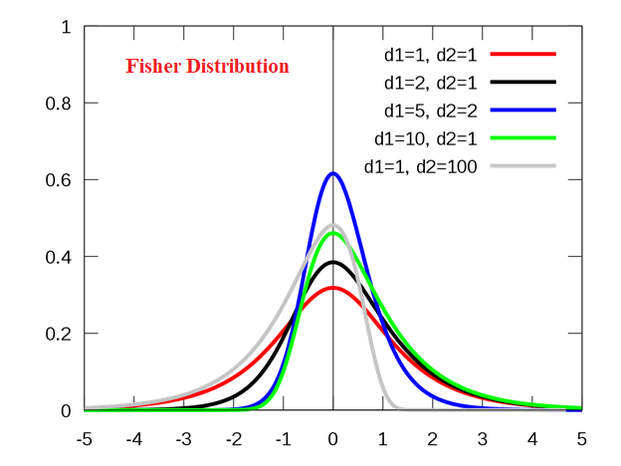
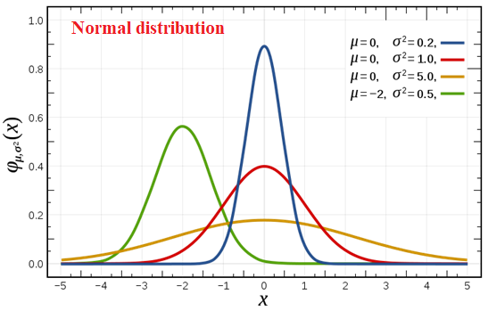
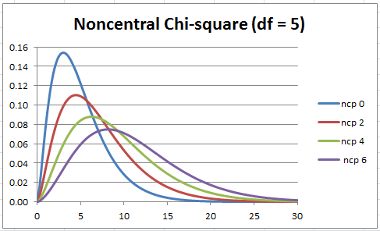
Phương pháp giải
Ước lượng triển vọng cực đại (Maximum Likelihood)
Có thể xấp xỉ phân phối chuẩn bằng các phân phối khác gần giống
Nội hàm của phương pháp này là: Những gì ta thấy được trong thực nghiệm thì phải dễ xảy ra hơn là những gì ta không thấy.

Slide 28
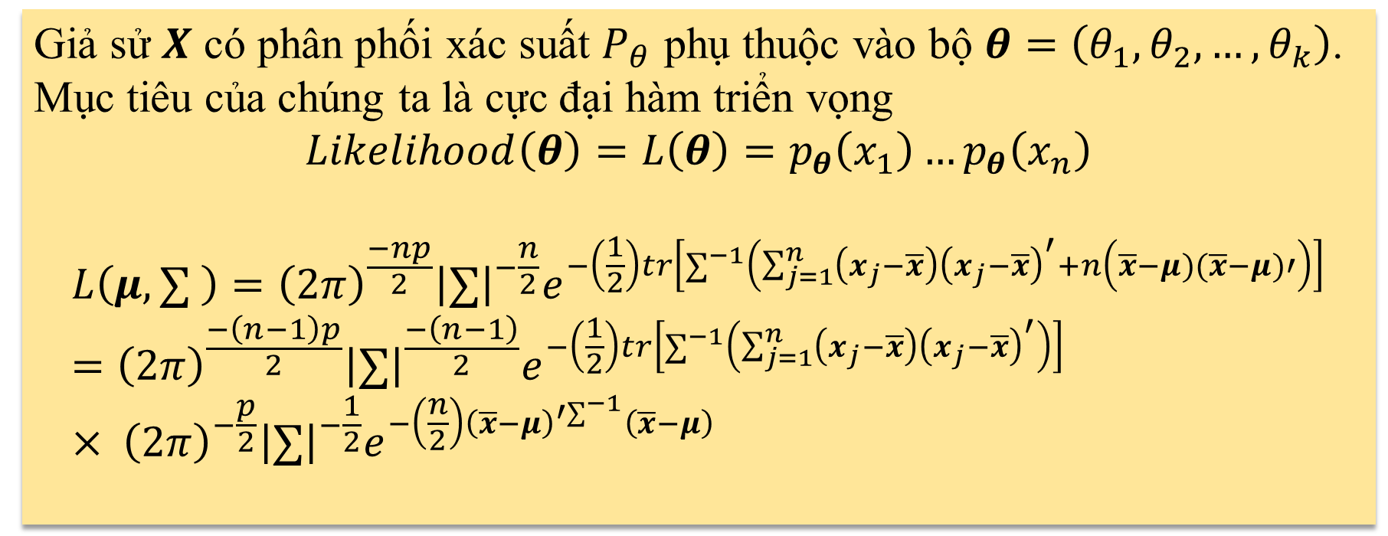
Phương pháp giải
Ước lượng triển vọng cực đại (Maximum Likelihood)
Giả sử $X$ có phân phối xác suất $P_{θ}$ phụ thuộc vào bộ $θ=\left(θ_{1},θ_{2},…,θ_{k}\right)$. Mục tiêu của chúng ta là cực đại hàm triển vọng $$Likelihood\left(θ\right)=L\left(θ\right)=p_{θ}\left(x_{1}\right)…p_{θ}\left(x_{n}\right)$$
$$L\left(μ,∑ \right)={\left(2π\right)}^{\frac{−np}{2}}{\left|∑\right|}^{−\frac{n}{2}}e^{−\left(\frac{1}{2}\right)tr\left[∑^{−1}\left(\sum_{j=1}^{n}{\left.\left(x_{j}−\overline{x}\right){\left(x_{j}−\overline{x}\right)}^{′}+n\right(}\overline{x}−μ)(\overline{x}−μ)′\right)\right]}={\left(2π\right)}^{\frac{−\left(n−1\right)p}{2}}{\left|∑\right|}^{\frac{−\left(n−1\right)}{2}}e^{−\left(\frac{1}{2}\right)tr\left[∑^{−1}\left(\sum_{j=1}^{n}{\left(x_{j}−\overline{x}\right){\left(x_{j}−\overline{x}\right)}^{′}}\right)\right]}× {\left(2π\right)}^{−\frac{p}{2}}{\left|∑\right|}^{−\frac{1}{2}}e^{−\left(\frac{n}{2}\right){\left(\overline{x}−μ\right)}^{′∑^{−1}}\left(\overline{x}−μ\right)}$$

Slide 29
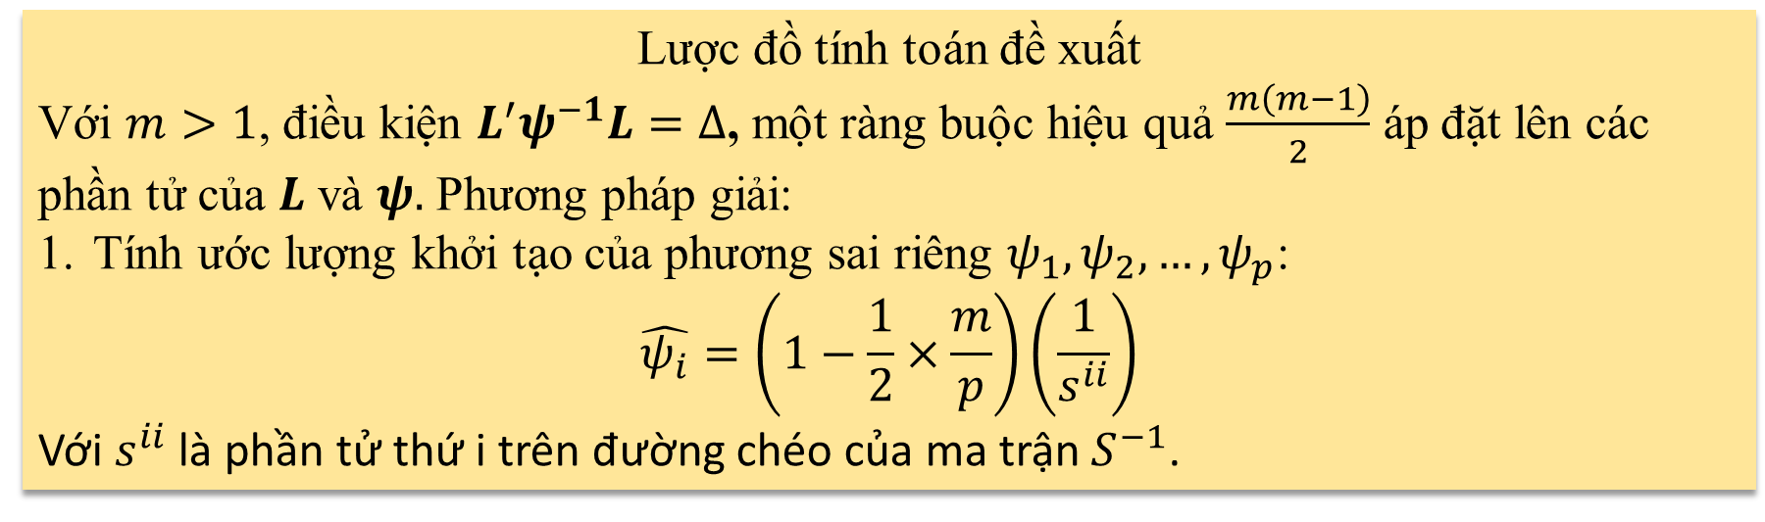
Phương pháp giải
Ước lượng triển vọng cực đại (Maximum Likelihood)
Lược đồ tính toán đề xuất
Với $m>1$, điều kiện $L^{′}ψ^{−1}L=∆$, một ràng buộc hiệu quả $\frac{m\left(m−1\right)}{2}$ áp đặt lên các phần tử của $L$ và $ψ.$ Phương pháp giải:
Tính ước lượng khởi tạo của phương sai riêng $ψ_{1}, ψ_{2},…,ψ_{p}$: $\hat{ψ_{i}}=\left(1−\frac{1}{2}×\frac{m}{p}\right)\left(\frac{1}{s^{ii}}\right)$
Với $s^{ii}$ là phần tử thứ i trên đường chéo của ma trận $S^{−1}$.

Slide 30
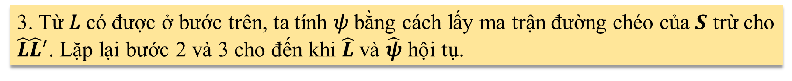
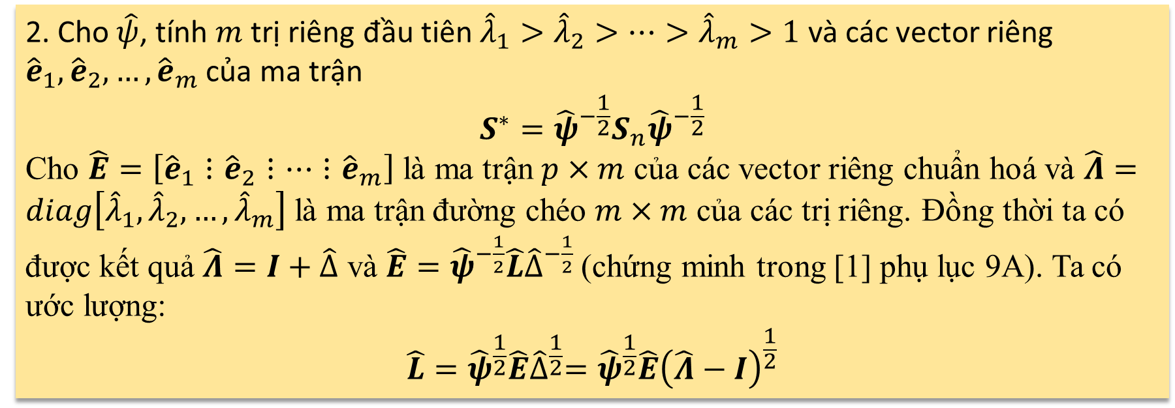
Phương pháp giải
Ước lượng triển vọng cực đại (Maximum Likelihood)
2. Cho $\hat{ψ}$, tính $m$ trị riêng đầu tiên ${\hat{λ}}_{1}>{\hat{λ}}_{2}>…>{\hat{λ}}_{m}>1$ và các vector riêng ${\hat{e}}_{1},{\hat{e}}_{2},…,{\hat{e}}_{m}$ của ma trận
$$S^{∗}={\hat{ψ}}^{−\frac{1}{2}}S_{n}{\hat{ψ}}^{−\frac{1}{2}}$$
Cho $\hat{E}=\left[{\hat{e}}_{1}⋮{\hat{e}}_{2}⋮⋯⋮{\hat{e}}_{m}\right]$ là ma trận $p×m$ của các vector riêng chuẩn hoá và $\hat{Λ}=diag\left[{\hat{λ}}_{1},{\hat{λ}}_{2},…,{\hat{λ}}_{m}\right]$ là ma trận đường chéo $m×m$ của các trị riêng. Đồng thời ta có được kết quả $\hat{Λ}=I+\hat{∆}$ và $\hat{E}={\hat{ψ}}^{−\frac{1}{2}}\hat{L}{\hat{∆}}^{−\frac{1}{2}}$(chứng minh trong [1] phụ lục 9A). Ta có ước lượng:
$$\hat{L}={\hat{ψ}}^{\frac{1}{2}}\hat{E}{\hat{∆}}^{\frac{1}{2}}={\hat{ψ}}^{\frac{1}{2}}\hat{E}{\left(\hat{Λ}−I\right)}^{\frac{1}{2}}$$
3. Từ 𝐿 có được ở bước trên, ta tính 𝜓 bằng cách lấy ma trận đường chéo của $S$ trừ cho $\hat{L}{\hat{L}}^{′}$. Lặp lại bước 2 và 3 cho đến khi $\hat{L}$ và $\hat{ψ}$ hội tụ.

Slide 31
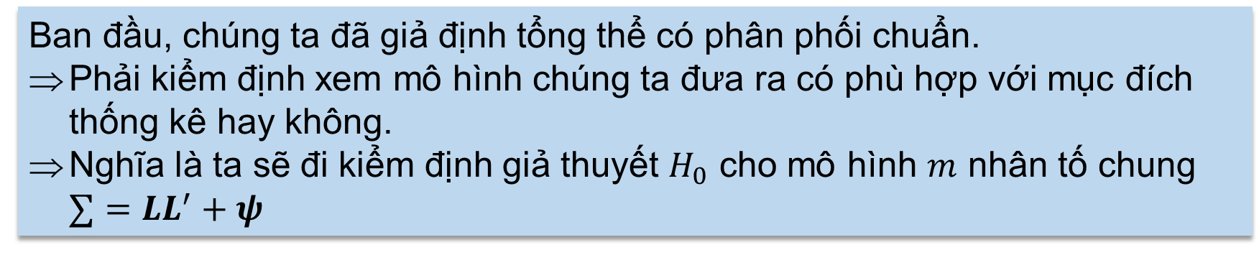
Phương pháp giải
Kiểm định nhân tố cho mẫu lớn
Ban đầu, chúng ta đã giả định tổng thể có phân phối chuẩn.
Phải kiểm định xem mô hình chúng ta đưa ra có phù hợp với mục đích thống kê hay không.
Nghĩa là ta sẽ đi kiểm định giả thuyết $H_{0}$ cho mô hình $m$ nhân tố chung $∑=LL^{′}+ψ$
$$H_{0}: \underset{\left(p×p\right)}{\underbrace{∑}}=\underset{\left(p×m\right)}{\underbrace{L}}{\underset{\left(m×p\right)}{\underbrace{L}}}^{′}+\underset{\left(p×p\right)}{\underbrace{ψ}}$$

Slide 32
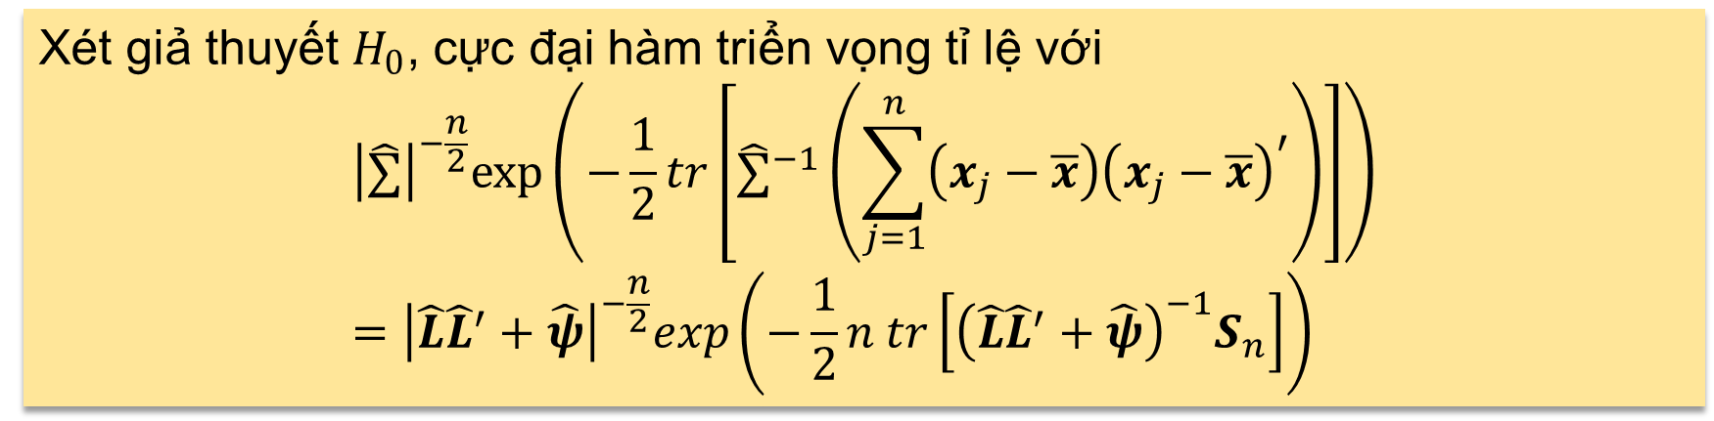
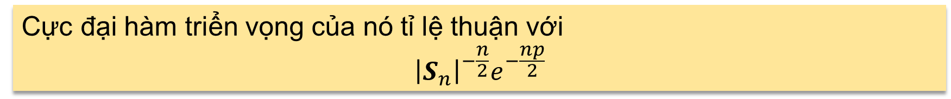
Phương pháp giải
Kiểm định nhân tố cho mẫu lớn
Cực đại hàm triển vọng của nó tỉ lệ thuận với $${\left|S_{n}\right|}^{−\frac{n}{2}}e^{−\frac{np}{2}}$$
Xét giả thuyết $H_{0}$, cực đại hàm triển vọng tỉ lệ với $${\left|\hat{∑}\right|}^{−\frac{n}{2}}exp\left(−\frac{1}{2}tr\left[{\hat{∑}}^{−1}\left(\sum_{j=1}^{n}{\left(x_{j}−\overline{x}\right){\left(x_{j}−\overline{x}\right)}^{′}}\right)\right]\right)={\left|\hat{L}{\hat{L}}^{′}+\hat{ψ}\right|}^{−\frac{n}{2}}exp\left(−\frac{1}{2}n tr\left[{\left(\hat{L}{\hat{L}}^{′}+\hat{ψ}\right)}^{−1}S_{n}\right]\right)$$

Slide 33
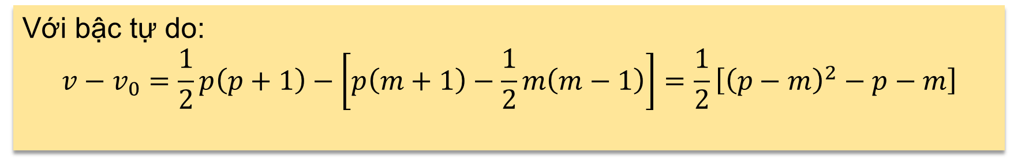
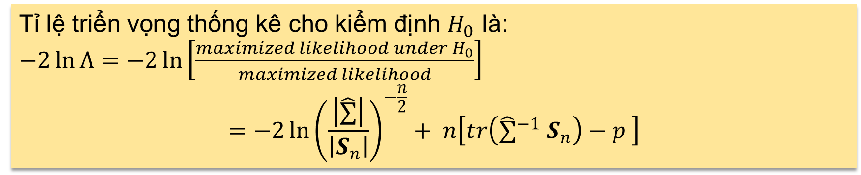
Phương pháp giải
Kiểm định nhân tố cho mẫu lớn
Tỉ lệ triển vọng thống kê cho kiểm định $H_{0}$ là:
$−2\ln{Λ}=−2\ln\left[\frac{maximized likelihood under H_{0}}{maximized likelihood}\right]$ $$=−2{\ln\left(\frac{\left|\hat{∑}\right|}{\left|S_{n}\right|}\right)}^{−\frac{n}{2}}+ n\left[tr\left({\hat{∑}}^{−1} S_{n}\right)−p \right]$$
Với bậc tự do: $$v−v_{0}=\frac{1}{2}p\left(p+1\right)−\left[p\left(m+1\right)−\frac{1}{2}m\left(m−1\right)\right]=\frac{1}{2}\left[{\left(p−m\right)}^{2}−p−m\right]$$

Slide 34
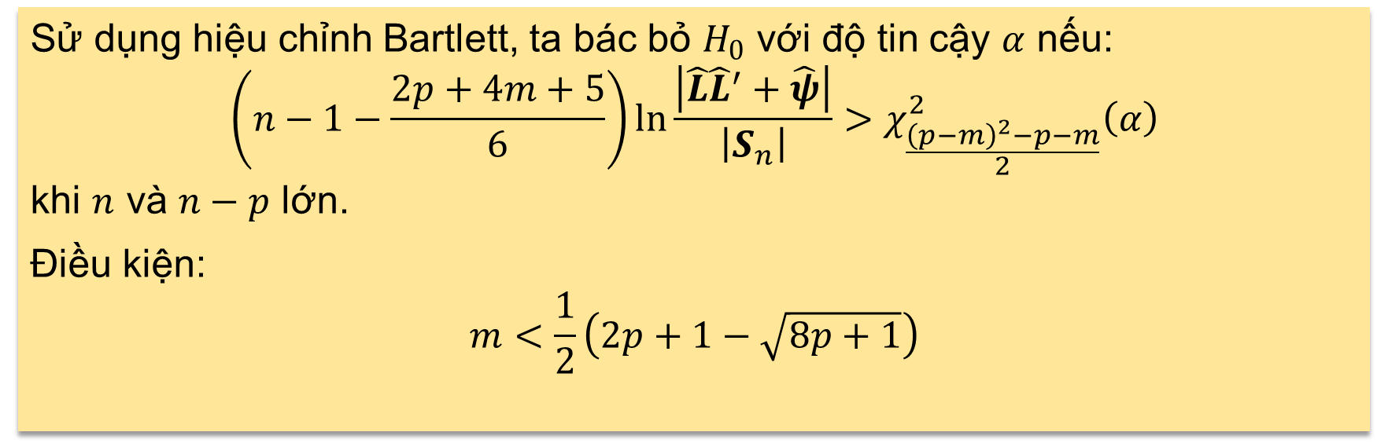
Phương pháp giải
Kiểm định nhân tố cho mẫu lớn
Do $tr\left({\hat{∑}}^{−1} S_{n}\right)−p=0$ , nên $−2\ln{Λ}=n\ln\left(\frac{\left|\hat{∑}\right|}{\left|S_{n}\right|}\right)$
Sử dụng hiệu chỉnh Bartlett, ta bác bỏ $H_{0}$ với độ tin cậy $α$ nếu:
$$\left(n−1−\frac{2p+4m+5}{6}\right)\ln{\frac{\left|\hat{L}{\hat{L}}^{′}+\hat{ψ}\right|}{\left|S_{n}\right|}>χ_{\frac{{\left(p−m\right)}^{2}−p−m}{2}}^{2}\left(α\right)}$$
khi $n$ và $n−p$ lớn.
Điều kiện: $$m<\frac{1}{2}\left(2p+1−\sqrt{8p+1}\right)$$

Slide 35
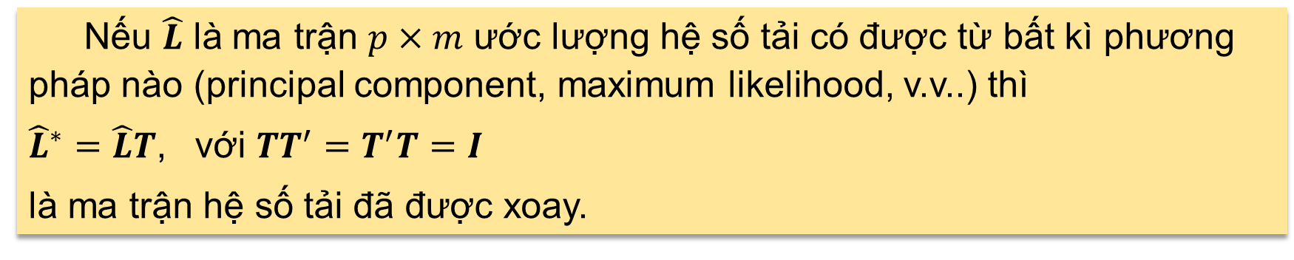
Phương pháp giải
Xoay nhân tố
Như đã biết, các hệ số tải nhân tố nhận được từ phép biến đổi trực giao ban đầu đều có thể tạo lại ma trận hiệp phương sai (hoặc ma trận tương quan). Trong đại số ma trận, ta biết rằng phép biến đổi trực giao tuân theo phép xoay trục tọa độ. Vì lí do này, phép biến đổi trực giao của hệ số tải nhân tố được gọi là xoay nhân tố.
Nếu $\hat{L}$ là ma trận $p×m$ ước lượng hệ số tải có được từ bất kì phương pháp nào (principal component, maximum likelihood, v.v..) thì
${\hat{L}}^{∗}=\hat{L}T$, với $TT^{′}=T^{′}T=I$
là ma trận hệ số tải đã được xoay.

Slide 36
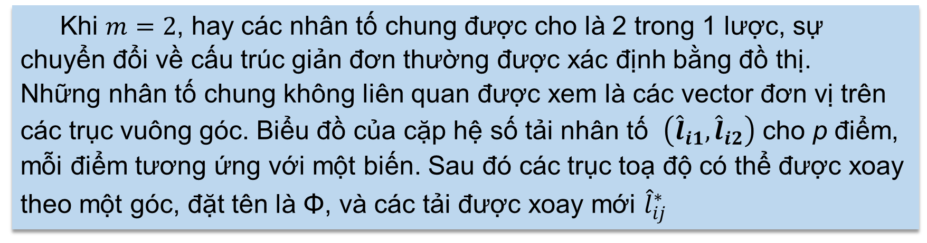
Phương pháp giải
Xoay nhân tố
Chúng ta sẽ tập trung dùng các phương pháp đồ thị và phân tích để xác định một phép xoay trực giao để đạt cấu trúc đơn giản hơn
Khi $m=2$, hay các nhân tố chung được cho là 2 trong 1 lược, sự chuyển đổi về cấu trúc giản đơn thường được xác định bằng đồ thị. Những nhân tố chung không liên quan được xem là các vector đơn vị trên các trục vuông góc. Biểu đồ của cặp hệ số tải nhân tố $\left({\hat{l}}_{i1},{\hat{l}}_{i2}\right)$ cho p điểm, mỗi điểm tương ứng với một biến. Sau đó các trục toạ độ có thể được xoay theo một góc, đặt tên là Φ, và các tải được xoay mới ${\hat{l}}_{ij}^{∗}$
$$\underset{\left(p×2\right)}{\underbrace{{\hat{L}}^{∗}}}=\underset{\left(p×2\right)}{\underbrace{\hat{L}}}\underset{\left(2×2\right)}{\underbrace{T}}$$

Slide 37

Phương pháp giải
Xoay nhân tố
Nếu xoay theo chiều kim đồng hồ thì: $$T=\left[\begin{matrix}\cos{φ} & \sin{φ} \\ −\sin{φ} & \cos{φ}\end{matrix}\right]$$
Nếu xoay ngược chiều kim đồng hồ thì: $$T=\left[\begin{matrix}\cos{φ} & −\sin{φ} \\ \sin{φ} & \cos{φ}\end{matrix}\right]$$

Slide 38

Phương pháp giải
Xoay nhân tố
Đối với $m>2$, không dễ hình dung các định hướng được, và cường độ của các tải được xoay phải được kiểm tra để có thể rút ra được kết luận có ý nghĩa từ dữ liệu gốc. Việc chọn ma trận trực giao T thoả mãn một cấu trúc đơn giản sẽ được cân nhắc.

Slide 39
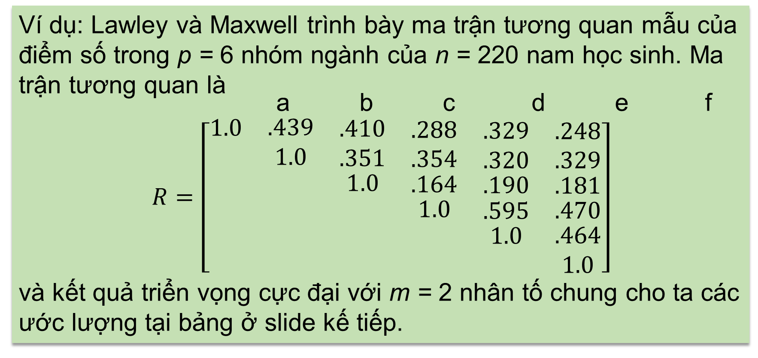
Phương pháp giải
Xoay nhân tố
Ví dụ: Lawley và Maxwell trình bày ma trận tương quan mẫu của điểm số trong p = 6 nhóm ngành của n = 220 nam học sinh. Ma trận tương quan là
a b c d e f
$$R=\left[\begin{matrix}\begin{matrix}1.0 \\ \\ \begin{matrix} \\ \begin{matrix} \\ \begin{matrix} \\ \end{matrix}\end{matrix}\end{matrix}\end{matrix} & \begin{matrix}.439 \\ 1.0 \\ \begin{matrix} \\ \begin{matrix} \\ \begin{matrix} \\ \end{matrix}\end{matrix}\end{matrix}\end{matrix} & \begin{matrix}\begin{matrix}.410 \\ .351 \\ \begin{matrix}1.0 \\ \begin{matrix} \\ \begin{matrix} \\ \end{matrix}\end{matrix}\end{matrix}\end{matrix} & \begin{matrix}.288 \\ .354 \\ \begin{matrix}.164 \\ \begin{matrix}1.0 \\ \begin{matrix} \\ \end{matrix}\end{matrix}\end{matrix}\end{matrix} & \begin{matrix}\begin{matrix}.329 \\ .320 \\ \begin{matrix}.190 \\ \begin{matrix}.595 \\ \begin{matrix}1.0 \\ \end{matrix}\end{matrix}\end{matrix}\end{matrix} & \begin{matrix}.248 \\ .329 \\ \begin{matrix}.181 \\ \begin{matrix}.470 \\ \begin{matrix}.464 \\ 1.0\end{matrix}\end{matrix}\end{matrix}\end{matrix}\end{matrix}\end{matrix}\end{matrix}\right]$$
và kết quả triển vọng cực đại với m = 2 nhân tố chung cho ta các ước lượng tại bảng ở slide kế tiếp.

Slide 40
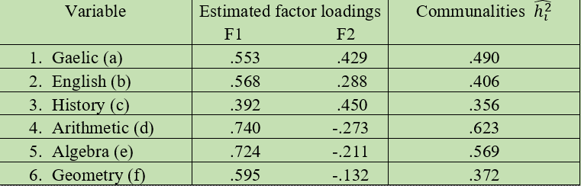
Phương pháp giải
Xoay nhân tố

Slide 41
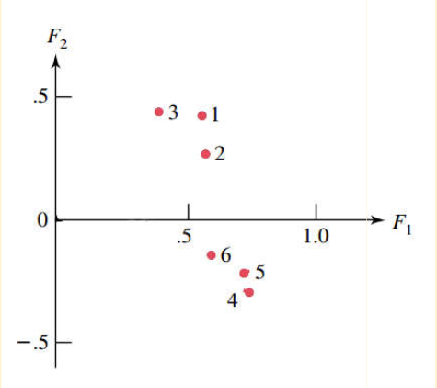
Phương pháp giải
Xoay nhân tố
Vẽ hình:

Slide 42
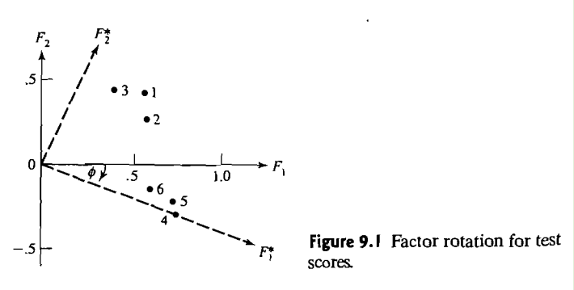
Phương pháp giải
Xoay nhân tố
Sau khi xoay

Slide 43
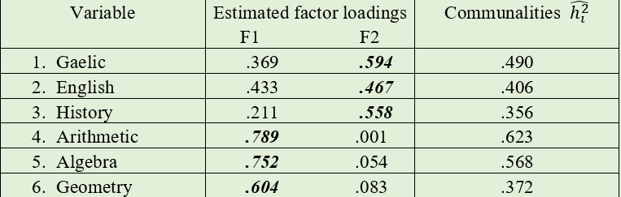
Phương pháp giải
Xoay nhân tố
Ta có bảng ma trận hệ số tải mới với sự giải thích rõ ràng hơn

Slide 44
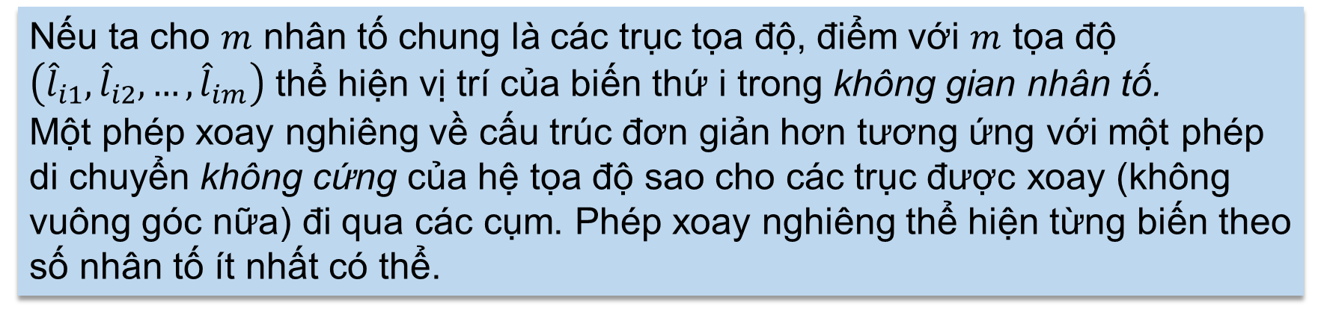
Phương pháp giải
Xoay nhân tố
Xoay nghiêng
Phép xoay nghiêng thường được dùng sau khi quan sát các hệ số tải nhân tố và không theo mẫu được công nhận.
Nếu ta cho $m$ nhân tố chung là các trục tọa độ, điểm với $m$ tọa độ $\left({\hat{l}}_{i1}, {\hat{l}}_{i2},…, {\hat{l}}_{im}\right)$ thể hiện vị trí của biến thứ i trong không gian nhân tố.
Một phép xoay nghiêng về cấu trúc đơn giản hơn tương ứng với một phép di chuyển không cứng của hệ tọa độ sao cho các trục được xoay (không vuông góc nữa) đi qua các cụm. Phép xoay nghiêng thể hiện từng biến theo số nhân tố ít nhất có thể.

Slide 45
Phương pháp giải
Điểm nhân tố
Trong phân tích dữ kiện, mối quan tâm thường tập trung vào các tham số trong mô hình nhân tố. Tuy nhiên, giá trị ước tính của các yếu tố chung, được gọi là điểm nhân tố, cũng có thể được yêu cầu. Những đại lượng này thường được sử dụng cho mục đích chẩn đoán, cũng như đưa đến một phân tích tiếp theo.

Slide 46
Phương pháp giải
Điểm nhân tố
Trong phân tích dữ kiện, mối quan tâm thường tập trung vào các tham số trong mô hình nhân tố. Tuy nhiên, giá trị ước tính của các yếu tố chung, được gọi là điểm nhân tố, cũng có thể được yêu cầu. Những đại lượng này thường được sử dụng cho mục đích chẩn đoán, cũng như đưa đến một phân tích tiếp theo.

Slide 47



Phương pháp giải
Điểm nhân tố theo bình phương tối thiểu có trọng số
Tổng bình phương của các lỗi, được tính theo nghịch đảo của phương sai
$$\sum_{i=1}^{p}{\frac{ε_{i}^{2}}{ψ_{i}}=ε^{′}ψ^{−1}ε={\left(x−μ−Lf\right)}^{′}ψ^{−1}(x−μ−Lf)}$$
Bartlett đã phân tích chọn các ước lượng $\hat{f}$ của f để cực tiểu hàm trên
$$\hat{f}={\left(L^{′}ψ^{−1}L\right)}^{−1}L^{′}ψ^{−1}\left(x−μ\right)$$
Chúng ta lấy các ước lượng $\hat{L}$, $\hat{ψ}$và $\hat{μ}$ = $\overline{x}$ làm giá trị thực và điểm nhân tố cho nhân tố thứ $j$
$${\hat{f}}_{j}={\left({\hat{L}}^{′}{\hat{ψ}}^{−1}\hat{L}\right)}^{−1}{\hat{L}}^{′}{\hat{ψ}}^{−1}\left(x_{j}−\overline{x}\right)$$
Khi $\hat{L}$ và $\hat{ψ}$ được xác định bằng phương pháp maximum likelihood, những ước tính này phải thỏa mãn điều kiện duy nhất, ${\hat{L}}^{′}{\hat{ψ}}^{−1}\hat{L}=\hat{∆}$ một ma trận đường chéo

Slide 48
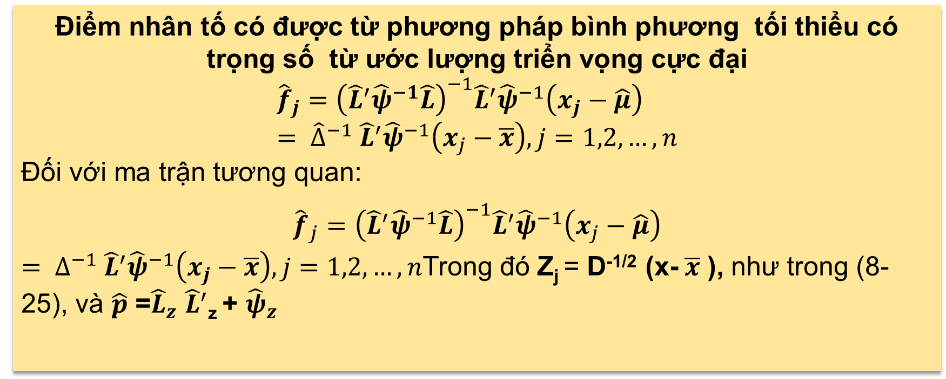
Phương pháp giải
Điểm nhân tố theo bình phương tối thiểu có trọng số
Điểm nhân tố có được từ phương pháp bình phương tối thiểu có trọng số từ ước lượng triển vọng cực đại
$${\hat{f}}_{j}={\left({\hat{L}}^{′}{\hat{ψ}}^{−1}\hat{L}\right)}^{−1}{\hat{L}}^{′}{\hat{ψ}}^{−1}\left(x_{j}−\hat{μ}\right) \\ = {\hat{∆}}^{−1} {\hat{L}}^{′}{\hat{ψ}}^{−1}\left(x_{j}−\overline{x}\right), j=1,2,…,n$$
Đối với ma trận tương quan:
$${\hat{f}}_{j}={\left({\hat{L}}^{′}{\hat{ψ}}^{−1}\hat{L}\right)}^{−1}{\hat{L}}^{′}{\hat{ψ}}^{−1}\left(x_{j}−\hat{μ}\right)$$ $= ∆^{−1} {\hat{L}}^{′}{\hat{ψ}}^{−1}\left(x_{j}−\overline{x}\right), j=1,2,…,n$Trong đó Z_{j} = D^{-1/2} (x-$\overline{x}$ ), như trong (8-25), và $\hat{p}$ =${\hat{L}}_{z}$ ${\hat{L}}^{′}$_{z} + ${\hat{ψ}}_{z}$

Slide 49

Phương pháp giải
Điểm nhân tố theo hồi quy
Điểm nhân tố thu được bằng Hồi quy
$\hat{f}$_{j} = ${\hat{L}}^{′}S$⁻¹(x_{j}-$\overline{x}),$ j=1,2,....,n
Hoặc nếu ma trận tương quan được tính theo nhân tố:
f_{j} = L'_{z} R⁻¹ z_{j}, j=1,2,.....,n
Trong đó: Z_{j} = D^{-1/2} (x_{j}-x) và p =Lz L'_{z} + ψz

Slide 50
Cài đặt
Phần này trình bày cách cài đặt Phân tích dữ kiện bằng python áp dụng cho bộ dữ liệu thực tế về sự hài lòng của hành khách đi máy bay trên Kaggle.

Slide 51

Cài đặt
Ta sẽ làm việc với file train.csv được tải về từ Kaggle

Slide 52
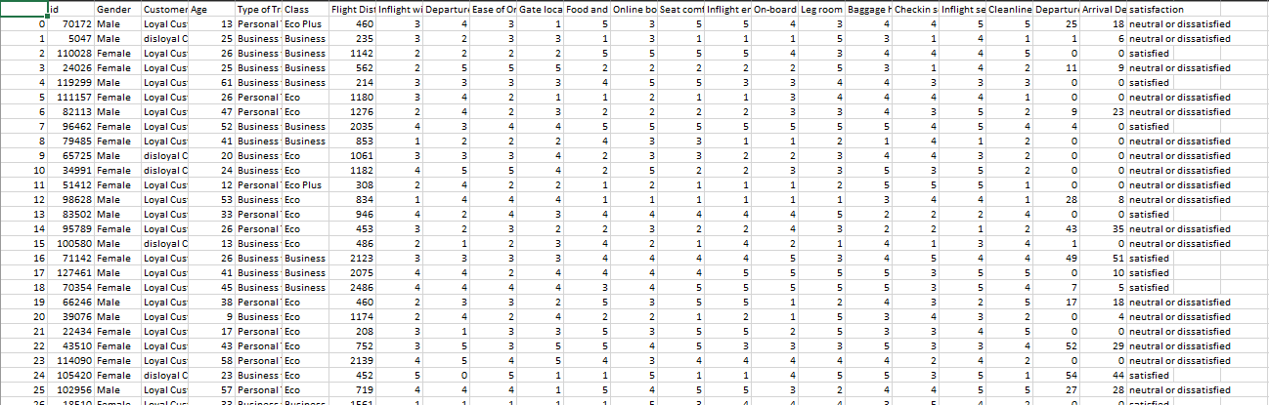
Cài đặt
Nội dung dữ liệu

Slide 53
Cài đặt
Tóm tắt các bước phân tích
1. Xử lý dữ liệu để phù hợp cho việc phân tích.
2. Tính các kiểm định cần thiết để xem dữ liệu có phù hợp để phân tích dữ kiện hay không.
3. Phân tích sơ khởi để tính eigenvalues.
4. Dựa vào eigenvalues, chọn số lượng nhân tố và tiến hành phân tích
5. Xác định các biến thuộc nhân tố.
6. Suy ra ý nghĩa của các nhân tố.
7.Tính độ thích hợp của các nhân tố tìm được.
8. Kết luận

Slide 54

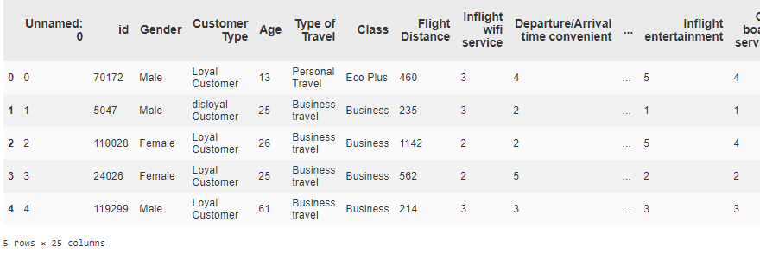
Cài đặt
1. Xử lý dữ liệu để phù hợp cho việc phân tích.

Slide 55
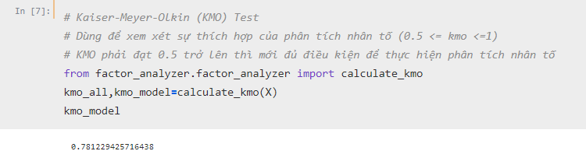
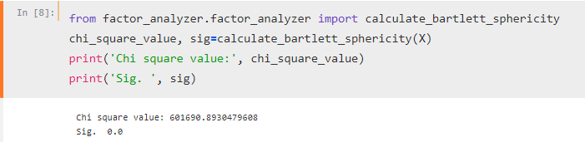
Cài đặt
2. Tính các kiểm định cần thiết để xem dữ liệu có phù hợp để phân tích dữ kiện hay không.

Slide 56

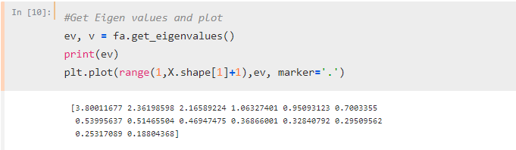
Cài đặt
3. Phân tích sơ khởi để tính eigenvalues.

Slide 57

Cài đặt
3. Phân tích sơ khởi để tính eigenvalues.

Slide 58



Cài đặt
4. Dựa vào eigenvalues, chọn số lượng nhân tố và tiến hành phân tích

Slide 59

Cài đặt
5. Xác định các biến thuộc nhân tố.
+ Hệ số tải ở mức $±0.3$: Điều kiện tối thiểu để biến quan sát được giữ lại. + Hệ số tải ở mức $±0.5$: Biến quan sát có ý nghĩa thống kê tốt. + Hệ số tải ở mức $±0.7$: Biến quan sát có ý nghĩa thống kê rất tốt. Chúng ta sẽ giữ lại các biến có hệ số tải $≥0.5$
+ Nhân tố 1: Giữ lại các biến 5, 7, 8, 14 có các hệ số tải lần lượt là 0.75, 0.79, 0.75, 0.86. + Nhân tố 2: Giữ lại các biến 9, 11, 13 có các hệ số tải lần lượt là 0.7, 0.76, 0.8. + Nhân tố 3: Giữ lại các biến 1, 2, 3, 4 có các hệ số tải lần lượt là 0.76, 0.5, 0.93, 0.5.

Slide 60
Cài đặt
6. Suy ra ý nghĩa của các nhân tố.
Nhân tố | Các biến quan sát | Ý nghĩa và gọi tên nhân tố
Nhân tố 1 | Food and drink, Seat comfort, Inflight entertainment, Cleanliness. | - Các biến này có điểm chung là thể hiện sự thoải mái của chuyến bay. - Ta có thể gọi nó là nhân tố Comfort.
Nhân tố 2 | On-board service, Baggage handling, Inflight service. | - Các biến này đều thể hiện về dịch vụ hàng không. - Ta đặt tên cho nhân tố này là: Service.
Nhân tố 3 | Inflight wifi service, Departure/Arrival time convenient, Ease of Online booking, Gate location. | - Các biến này thể hiện sự thuận tiện. - Ta đặt tên cho nhân tố này là: Convenience.

Slide 61


Cài đặt
7.Tính độ thích hợp của các nhân tố tìm được.

Slide 62
Cài đặt
8. Kết luận
Từ 14 biến quan sát, chúng ta đã trải qua các bước xử lý, phân tích, ra quyết định, để rút lại còn 3 nhân tố chính có ảnh hưởng đến sự hài lòng của hành khách khi đi máy bay, đó là: Comfort (Sự thoải mái), Service (Dịch vụ), Convenience (Sự thuận tiện).
Để số lượng khách hàng tăng lên, số vé bán ra nhiều hơn và tất nhiên là doanh thu cao hơn, nhà kinh doanh dịch vụ bay cần tập trung làm tăng chất lượng các mảng liên quan đến ba nhân tố trên.

Slide 63
Kết luận
Phân tích dữ kiện có sức hấp dẫn to lớn đối với lĩnh vực hành vi và xã hội học. Phân tích dữ kiện cung cấp một giải pháp để giúp chúng ta giải thích các quan sát bề nổi dựa theo các nhân tố ẩn này.
Tuy nhiên, việc phân tích dữ kiện vẫn còn mang tính chủ quan của người thực hiện. Trong thực tế, phần lớn các kết quả phân tích không được “đẹp” như các ví dụ của chúng ta ở trên. Kết quả phân tích tốt hay không phụ thuộc vào dữ liệu và mức độ hiểu dữ liệu cũng như hiểu về các nhân tố đã tìm ra của người phân tích.

Slide 64
Tài liệu tham khảo
[1] Richard Johnson, Dean Wichern, Applied Multivariate Statistical Analysis, Pearson. [2] Wolfgang Karl Hardle Léopold Simar, Applied Multivariate Statistical Analysis, Springer. [3] Edouard Duchesnay, Tommy Löfstedt, Statistics and Machine Learning in Python – release 1.0 (2017) [4] GS.Nguyễn Tiến Dũng, GS. Đỗ Đức Thái, Nhập môn Xác suất & Thống kê hiện đại, Sputnik.

